Slide 1
ARTE NEOCLÁSICA

Slide 2
ARQUITECTURA

Slide 3
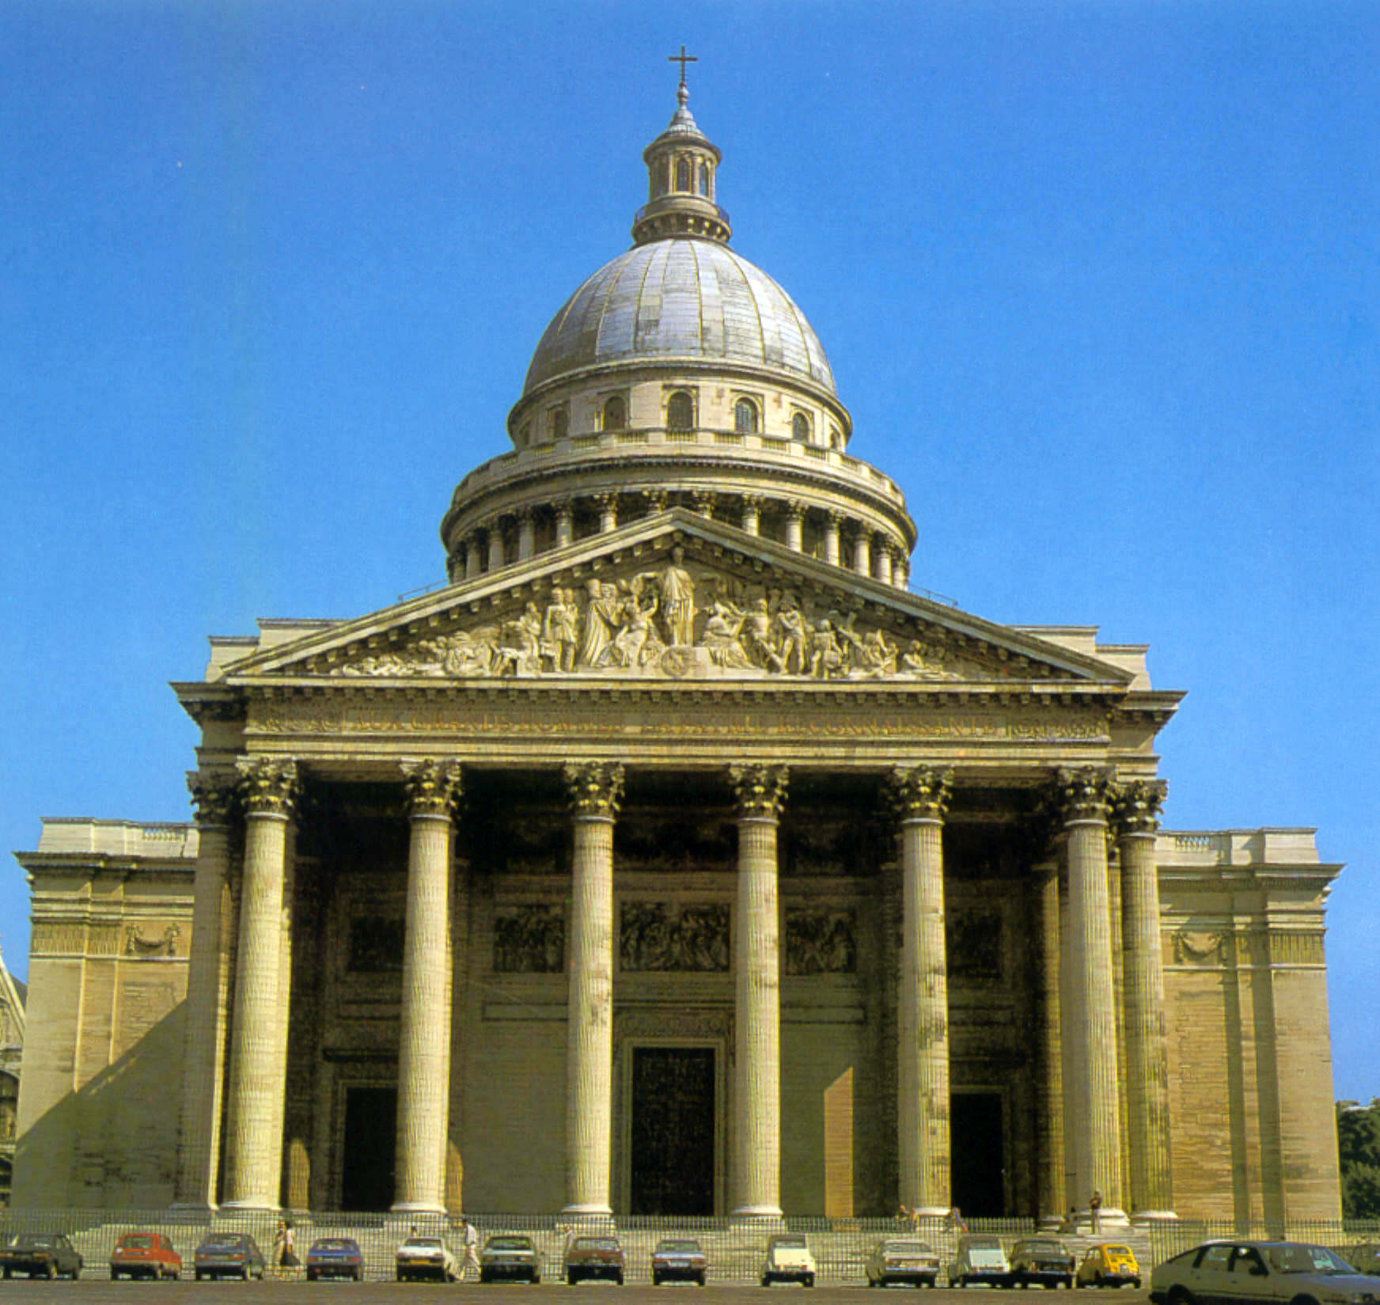
PANTEÓN DE PARIS
SOUFFLOT

Slide 4
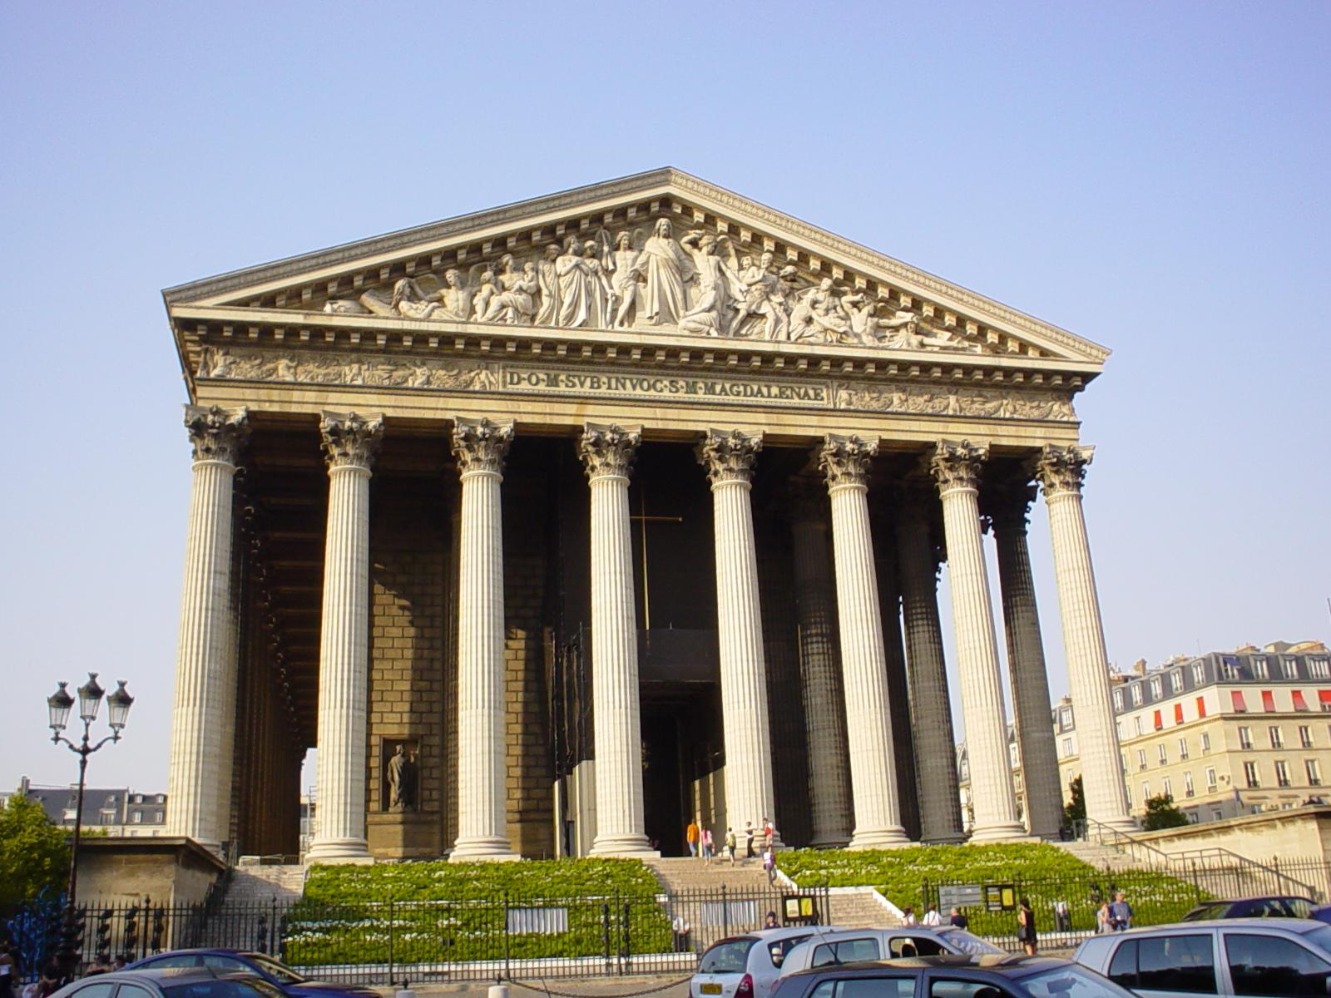
LE MADELEINE
VIGNON - HUVÉ

Slide 5
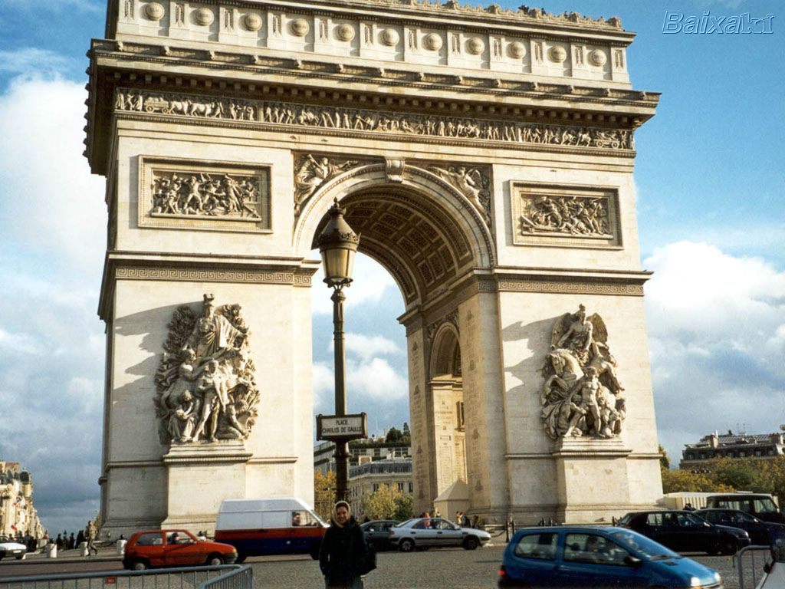
ARCO DE TRIUNFO DE L’ETOILE
CHALGRIN - RAYMOND

Slide 6
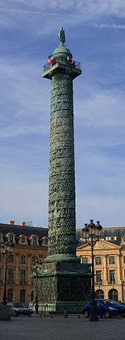
COLUMNA VÊNDOME
GONDOUIN – LEPERE

Slide 7
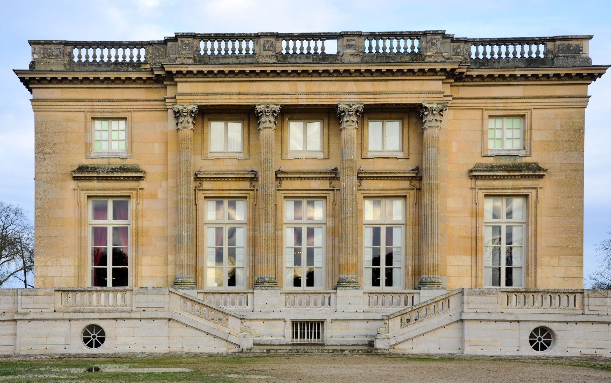
PETIT TRIANON (PARIS)
J.C. GABRIEL

Slide 8
LÁMINAS DE PIRANESI

Slide 9
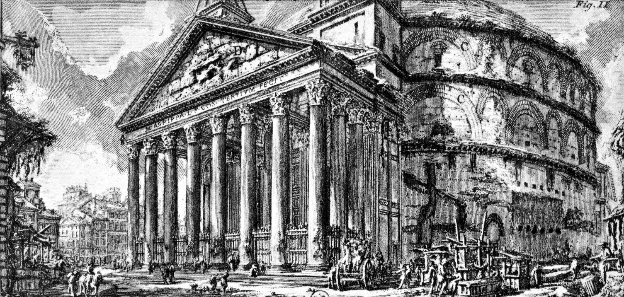

Slide 10
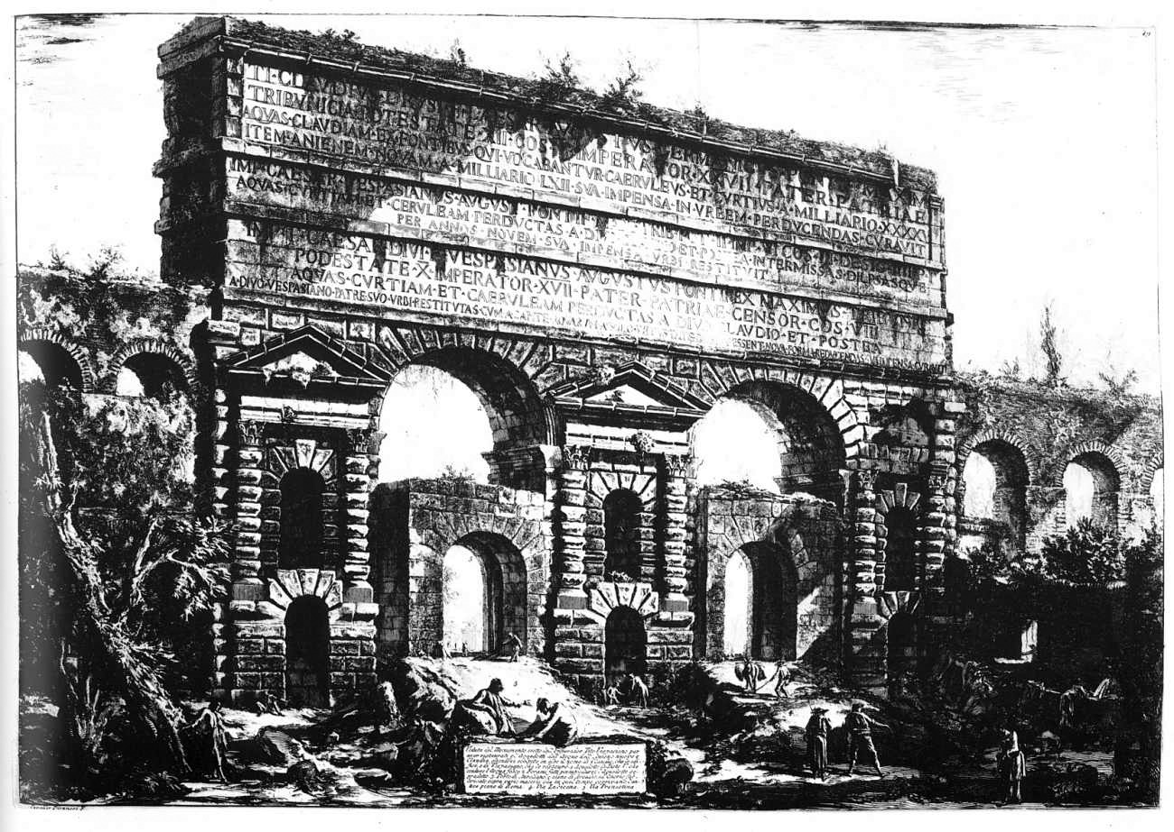
PORTA MAIOR

Slide 11
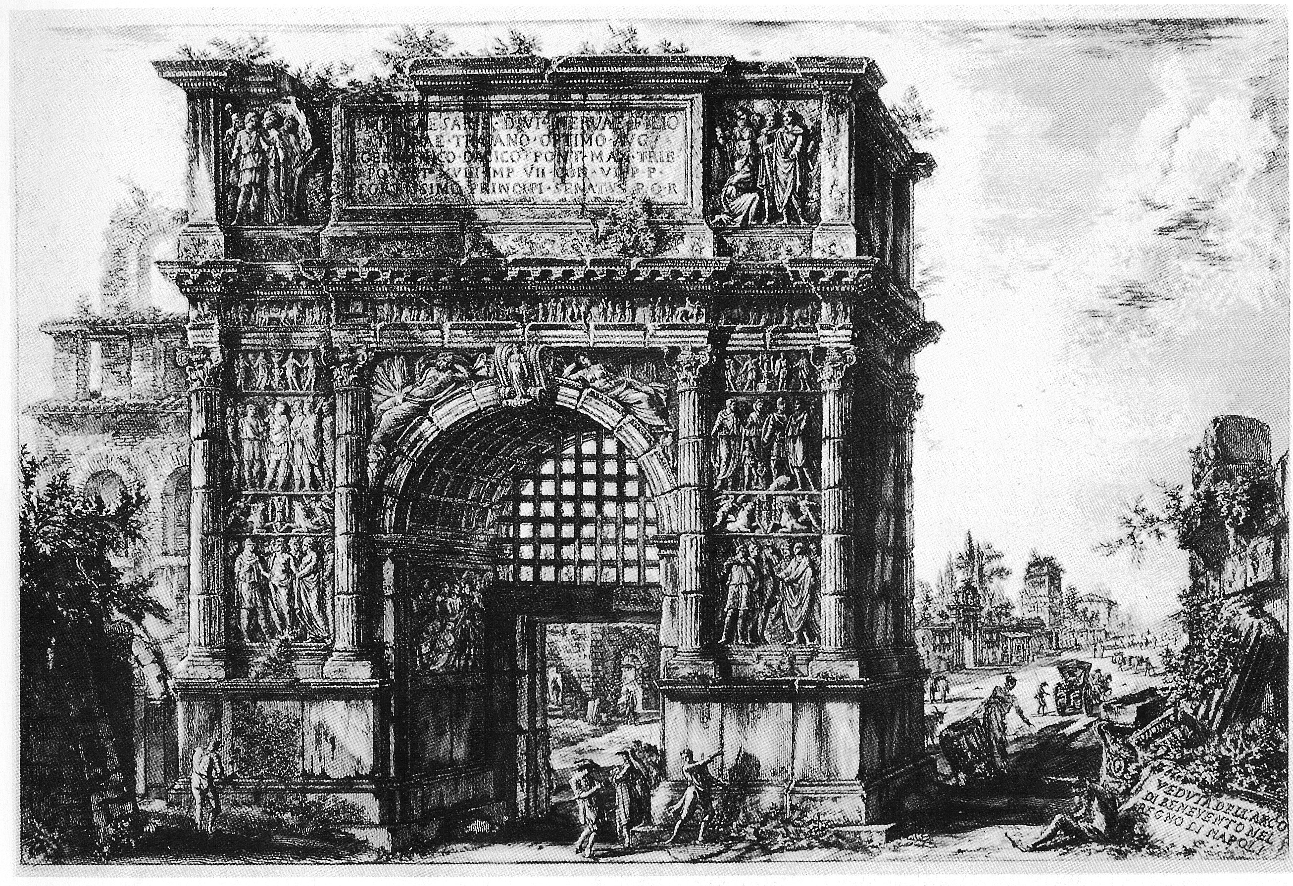
ARCO TRAXANO (BENEVENTO)

Slide 12
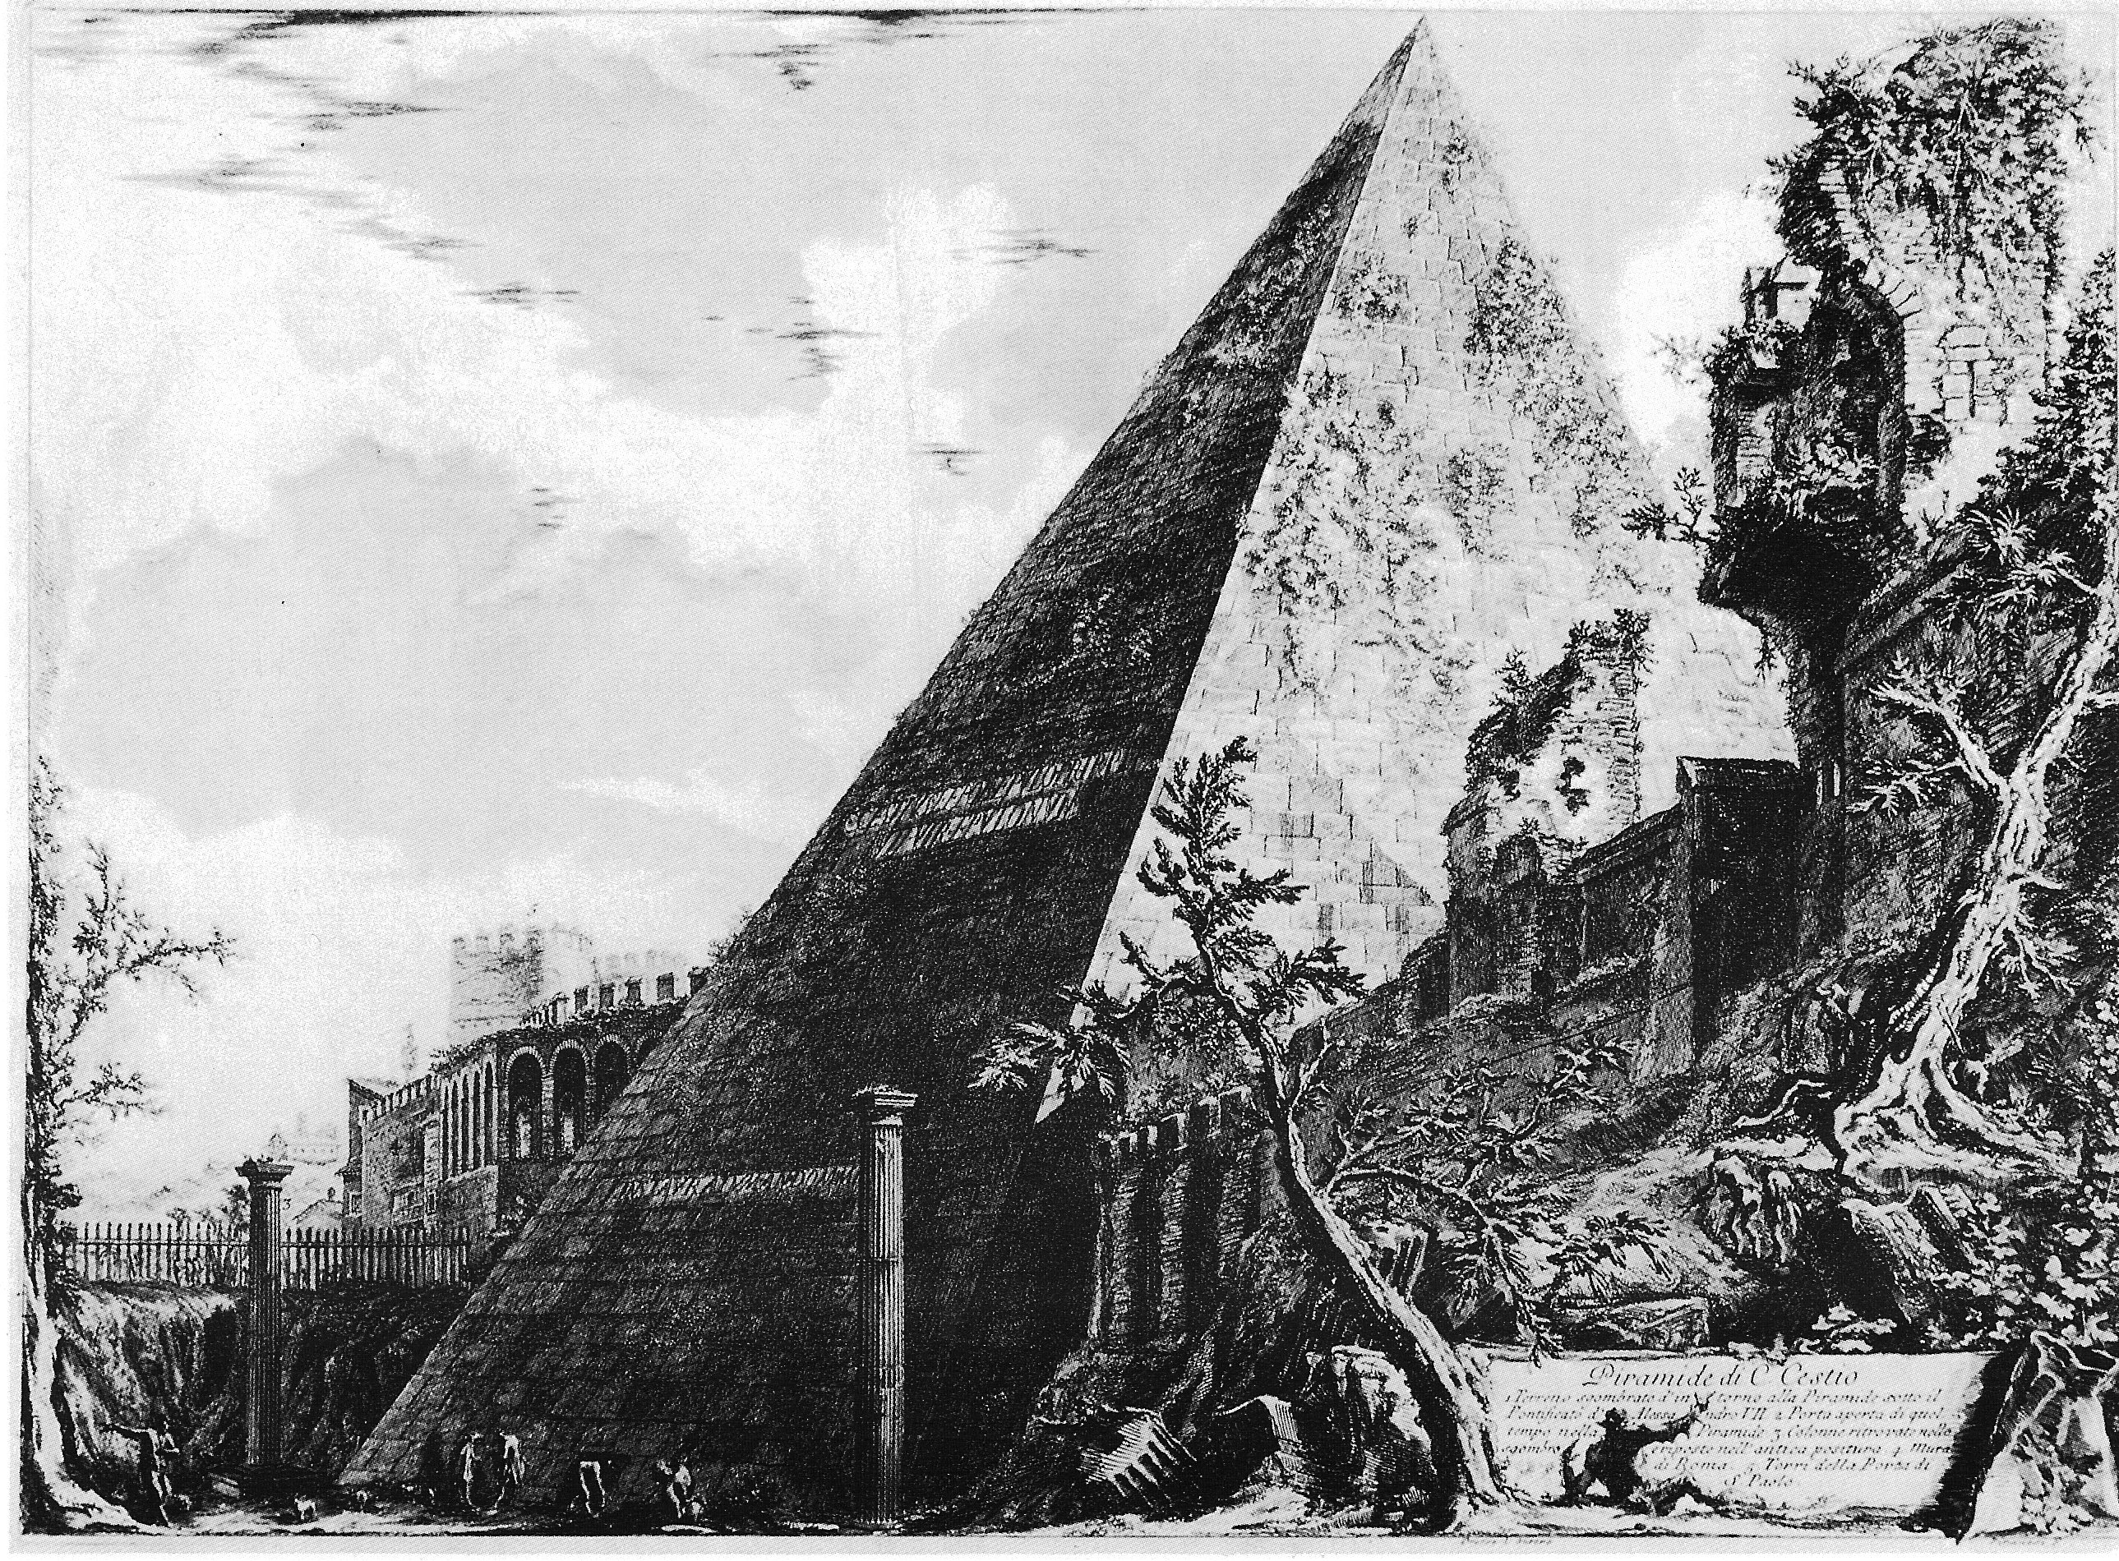
PIRÁMIDE DE CAIO CESTIO

Slide 13
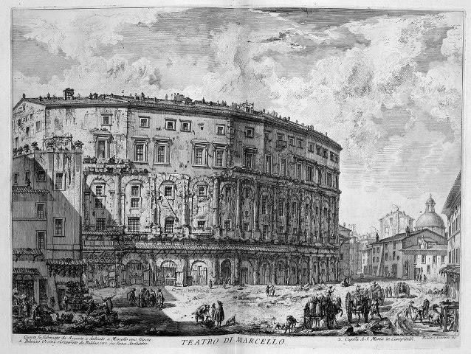
TEATRO MARCELLO

Slide 14
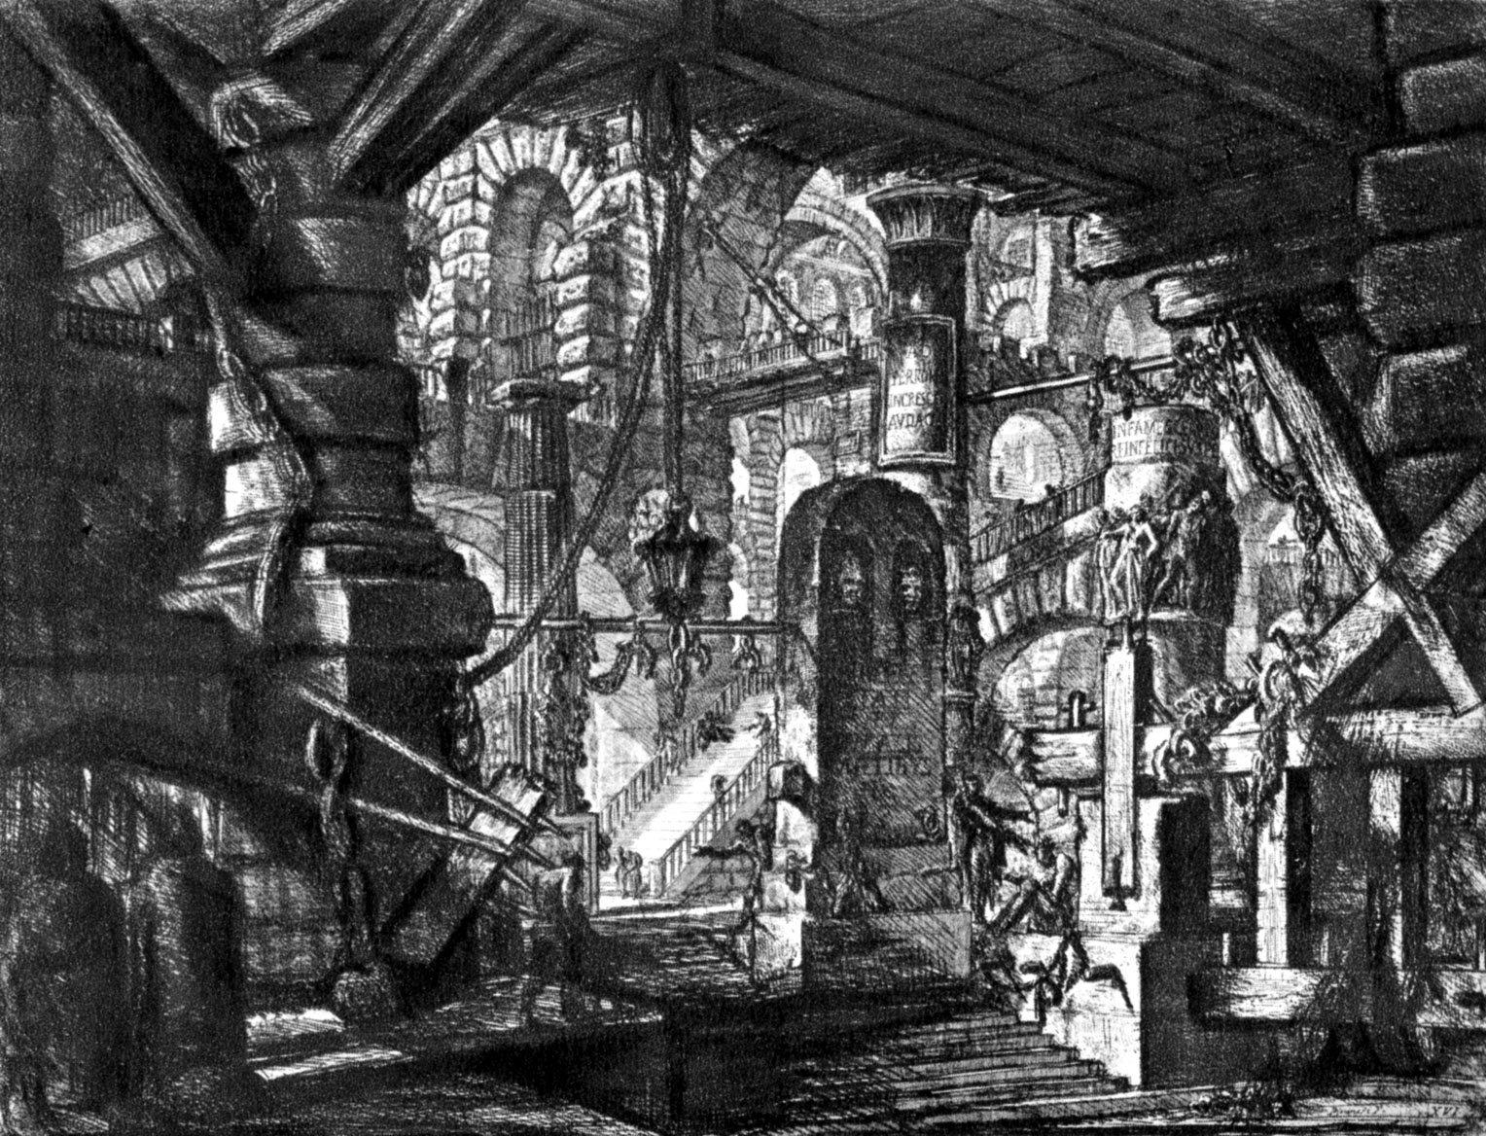
PRISIÓN

Slide 15
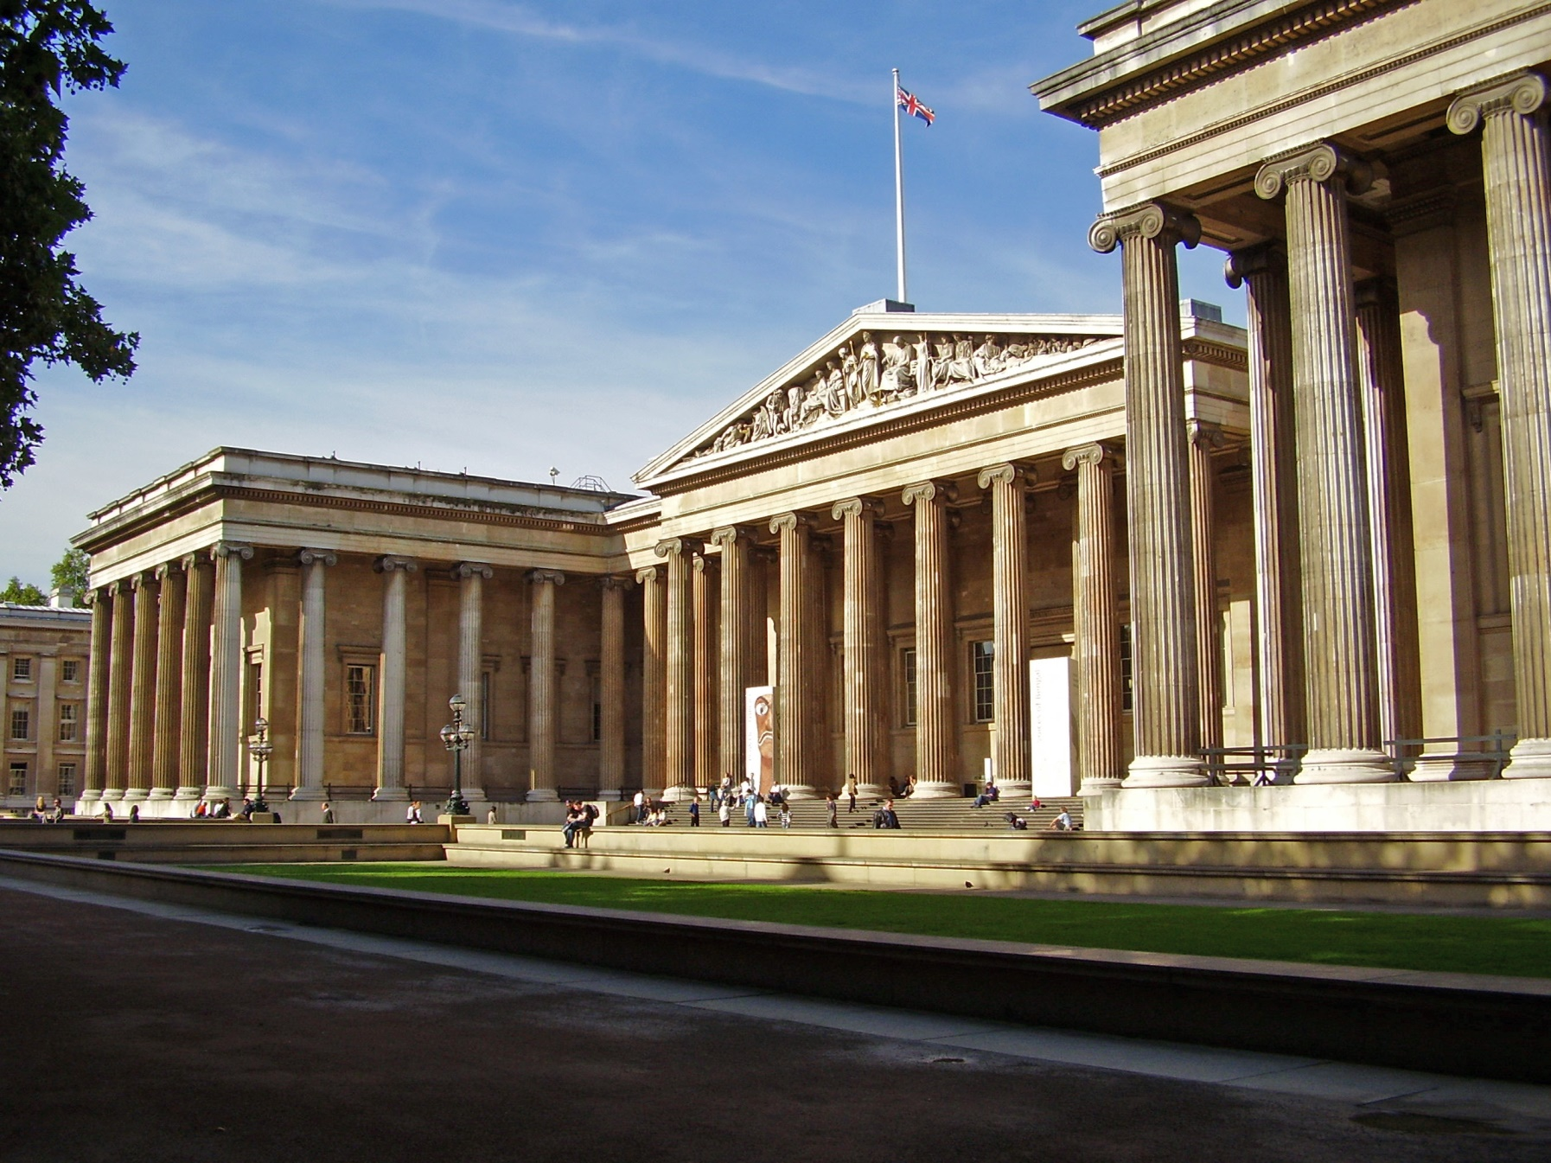
MUSEO BRITÁNICO - SMIRKE

Slide 16
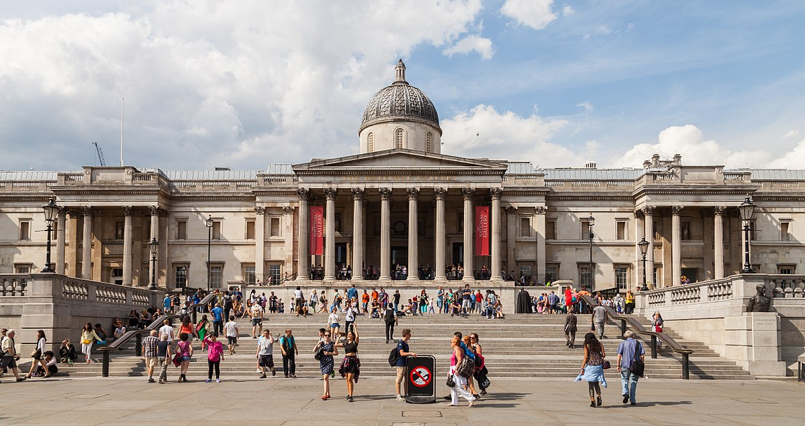
NATIONAL GALLERY – LONDRES
WILKINS

Slide 17
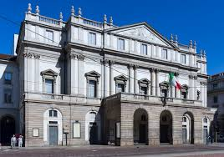
TEATRO DA SCALA – MILÁN
PIERMARINI

Slide 18
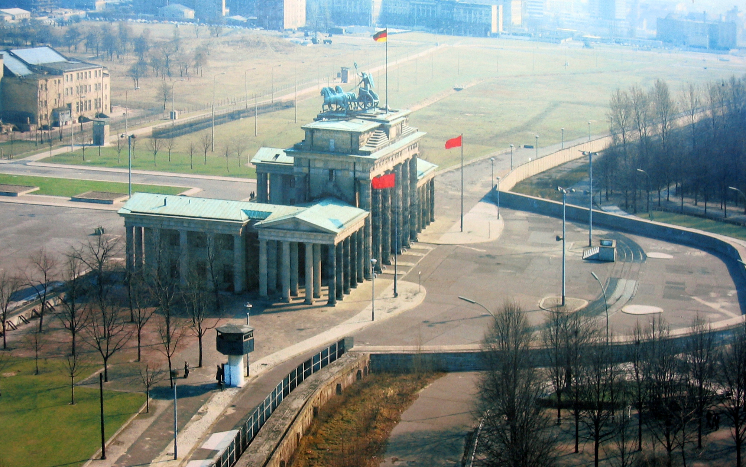
PORTA DE BRANDENBURGO – BERLÍN
LANGHANS

Slide 19
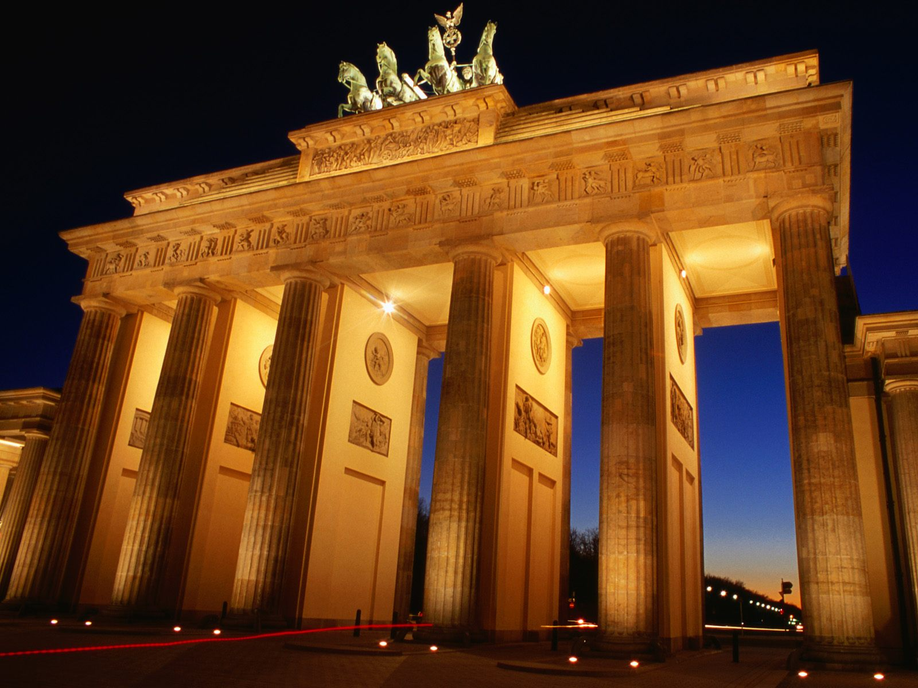

Slide 20
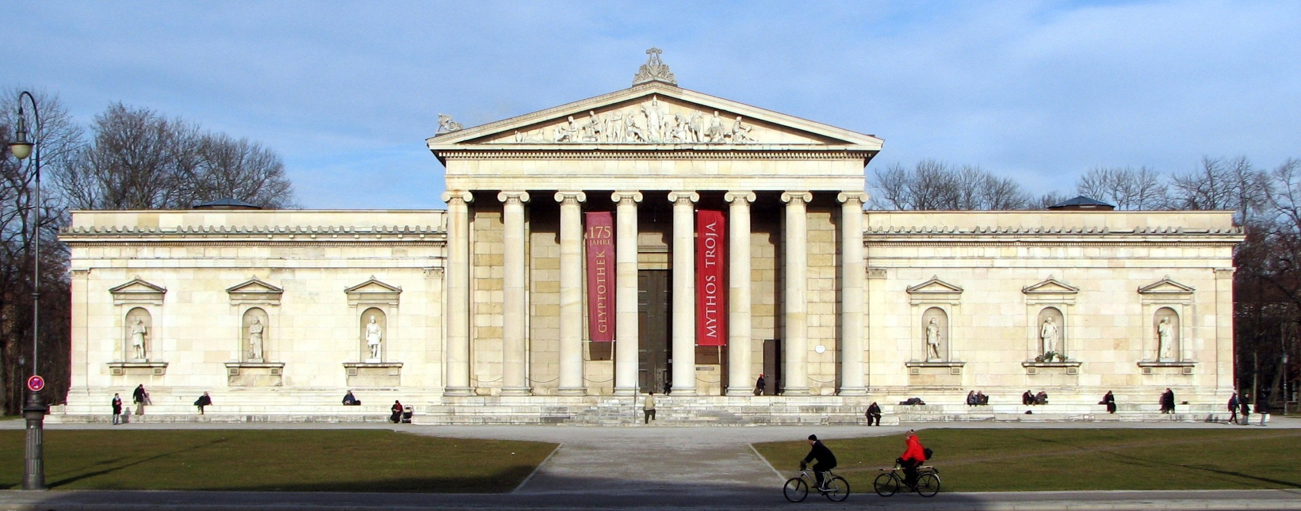
GLIPTOTECA DE MUNICH
LEO VON KLENZE

Slide 21
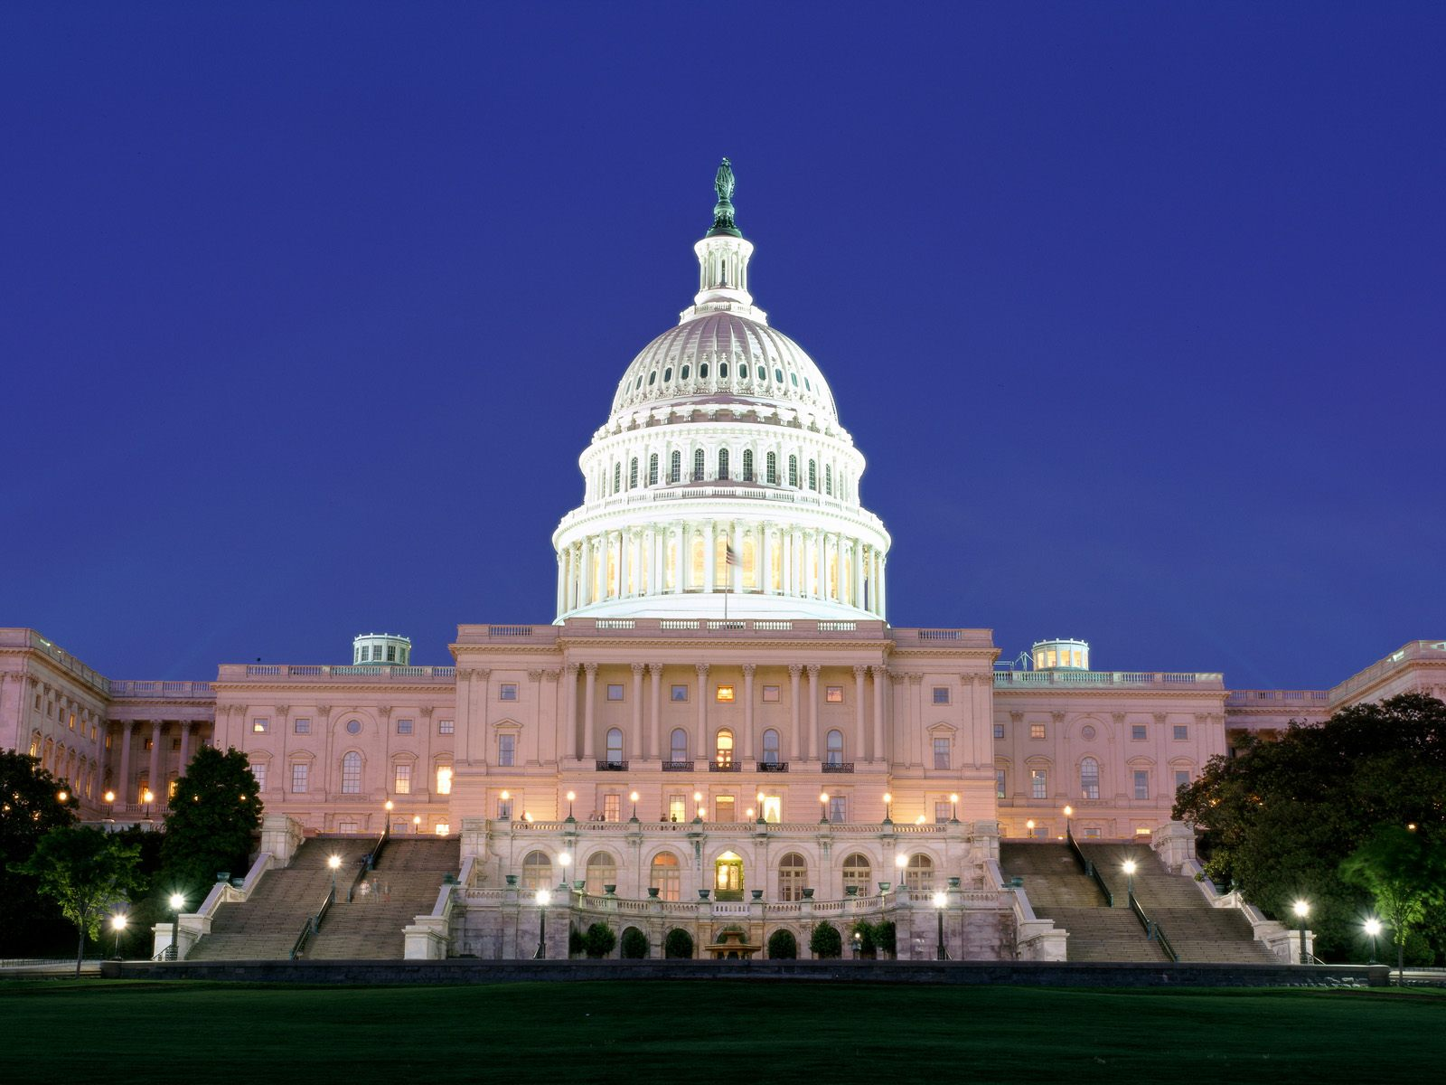
CAPITOLIO – WASHINGTON
THORNTON – LATROBE- BULFINCH

Slide 22
ESCULTURA

Slide 23
ANTONIO CANOVA

Slide 24
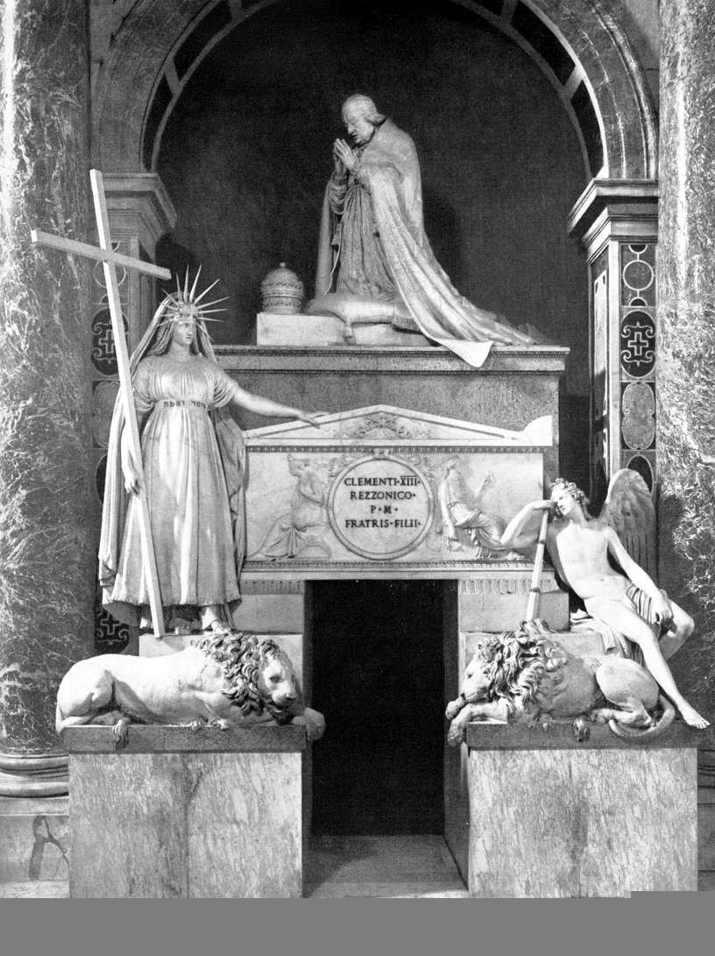
TUMBA DO PAPA CLEMENTE XIII

Slide 25
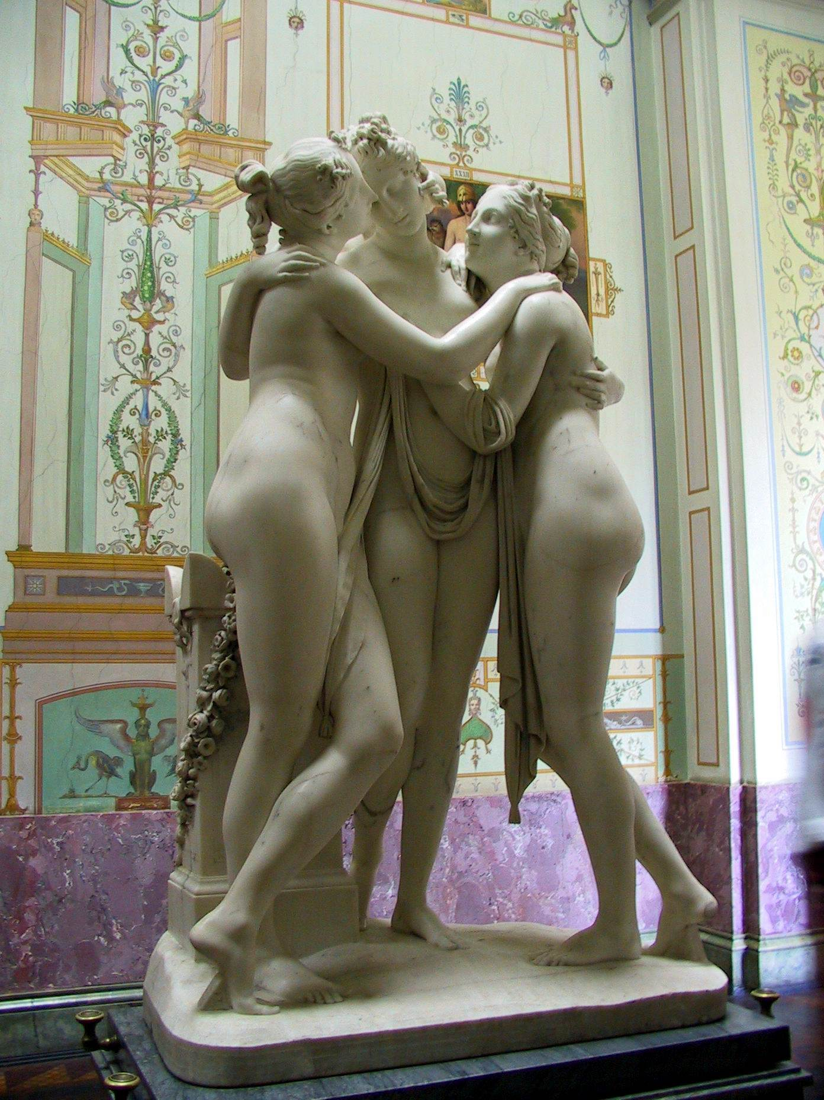
AS TRES GRAZAS

Slide 26
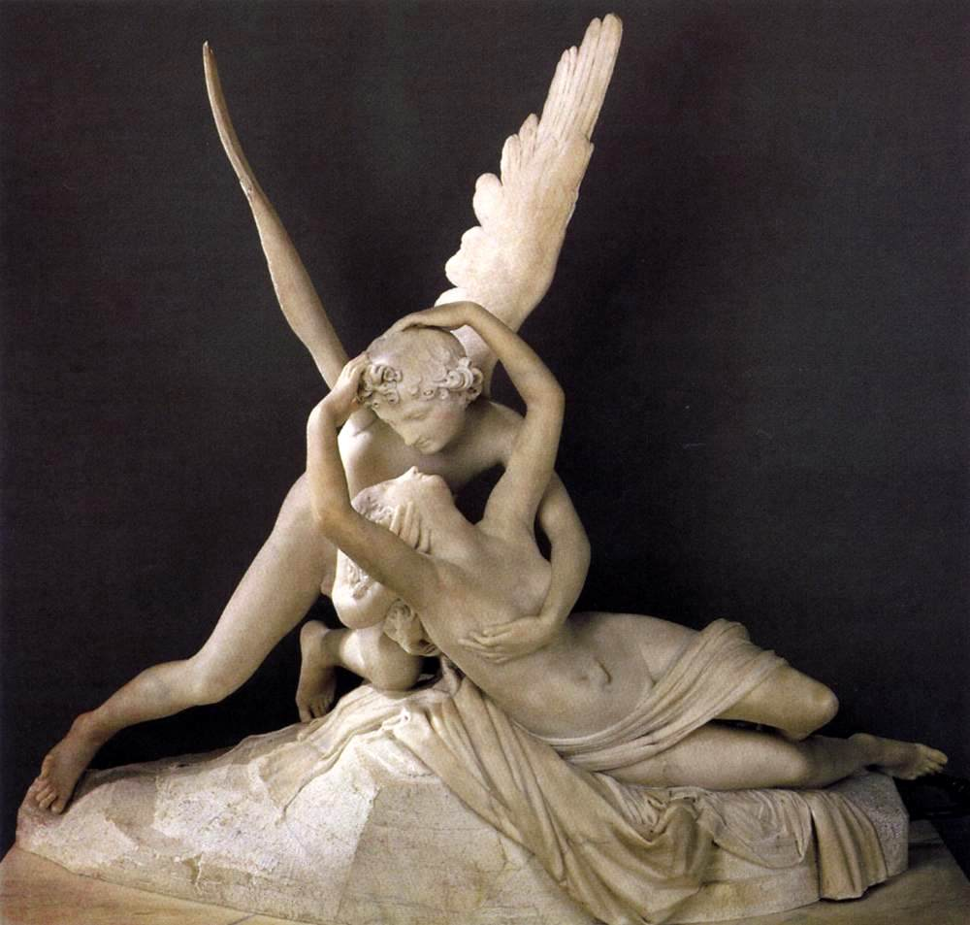
EROS
E PSIQUE

Slide 27
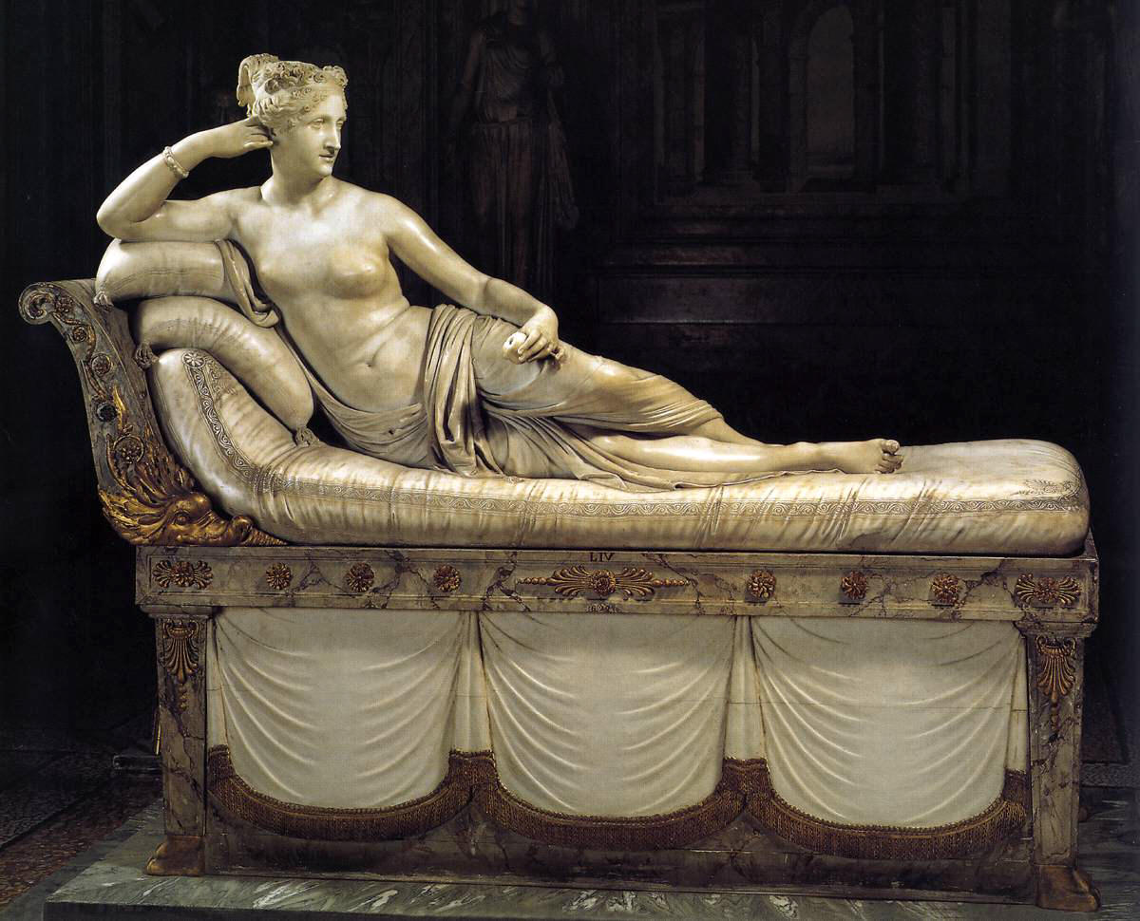
PAULINA BONAPARTE
(PAULINA BORGHESE)

Slide 28
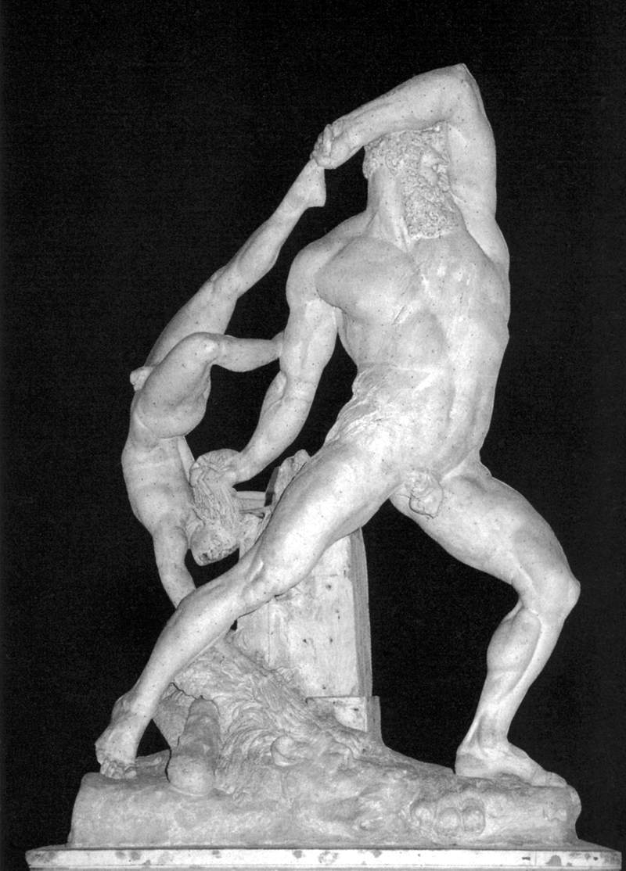
HERCULES
E
LICAS

Slide 29
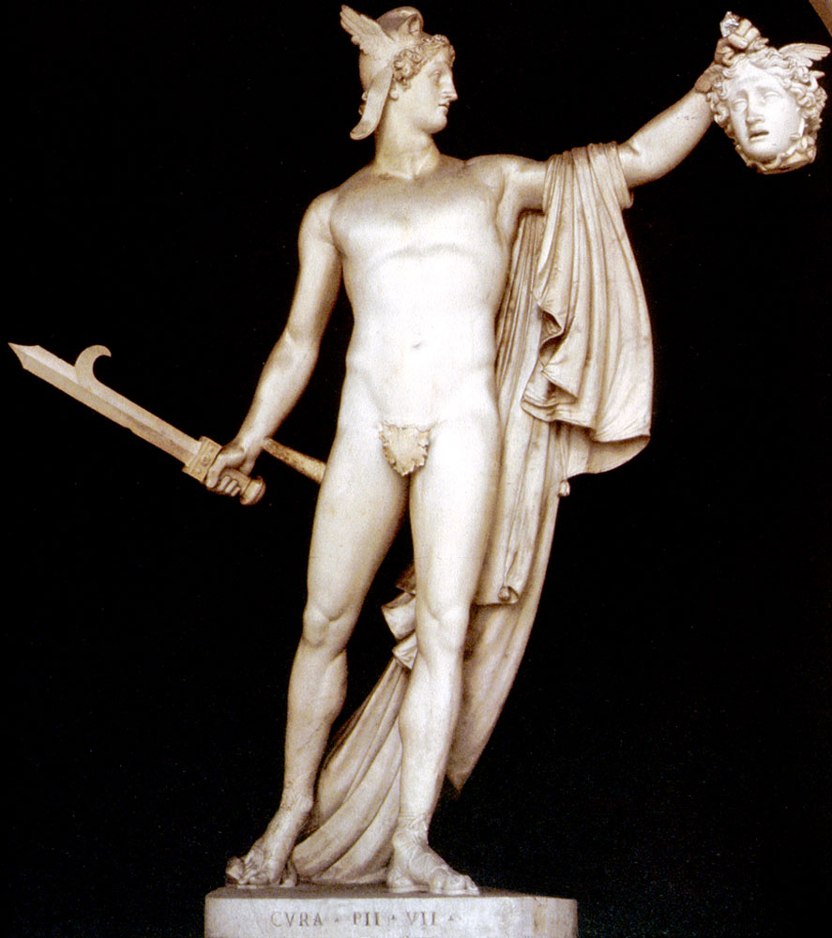
PERSEO

Slide 30
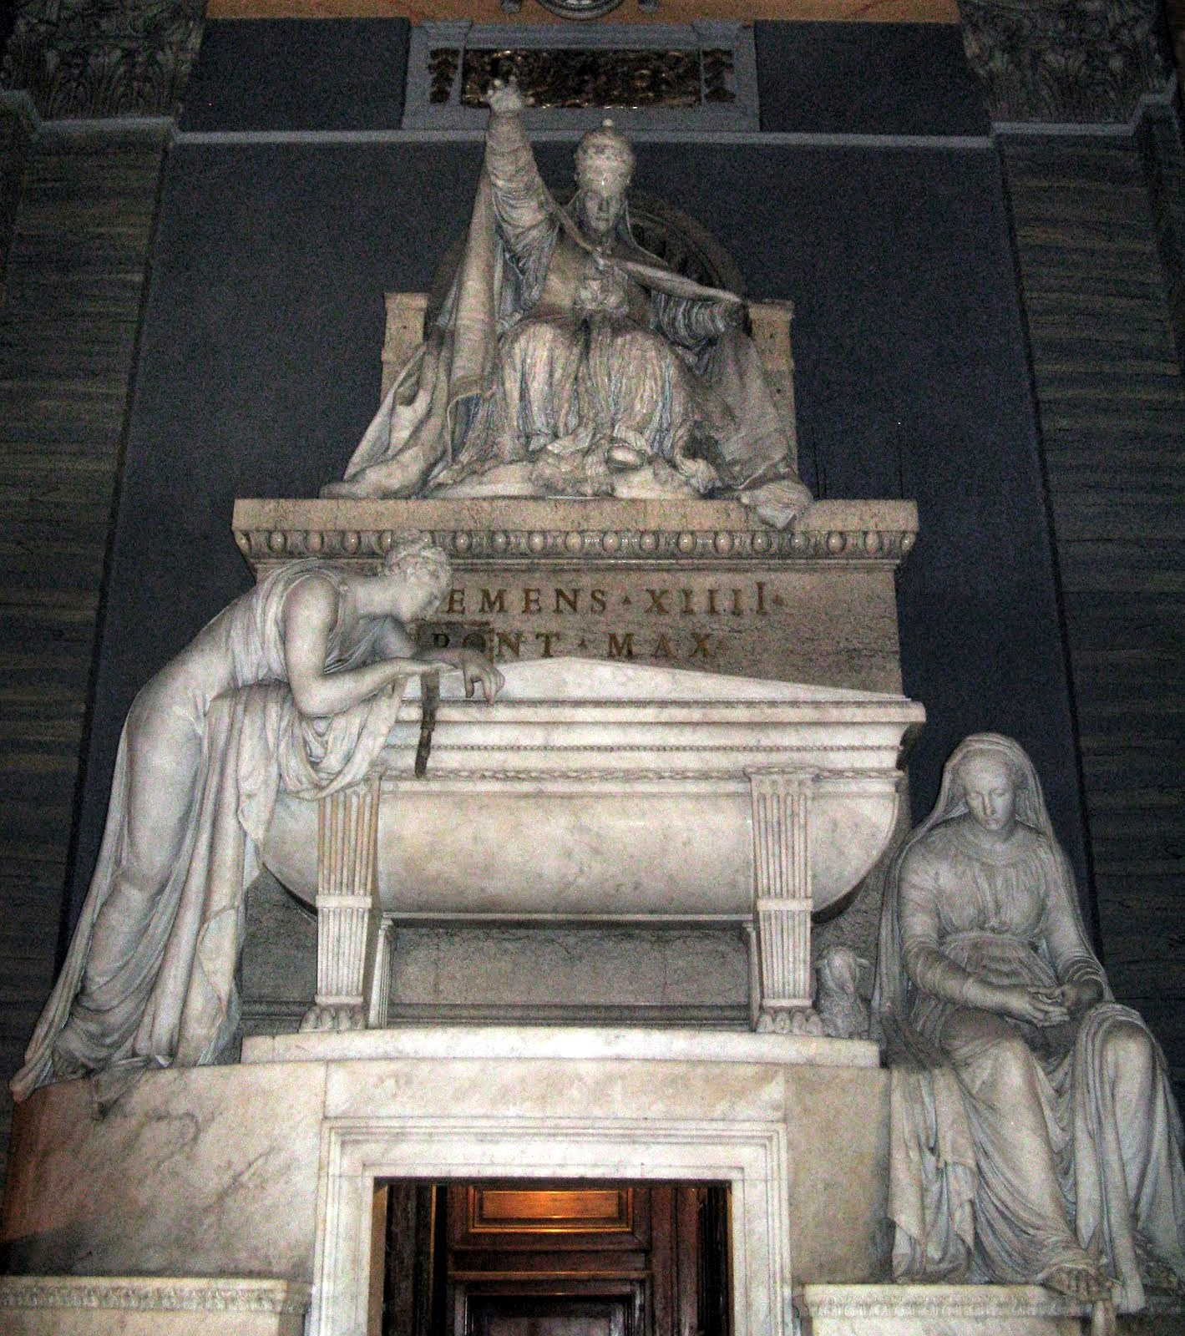
TUMBA DO PAPA CLEMENTE XIV

Slide 31
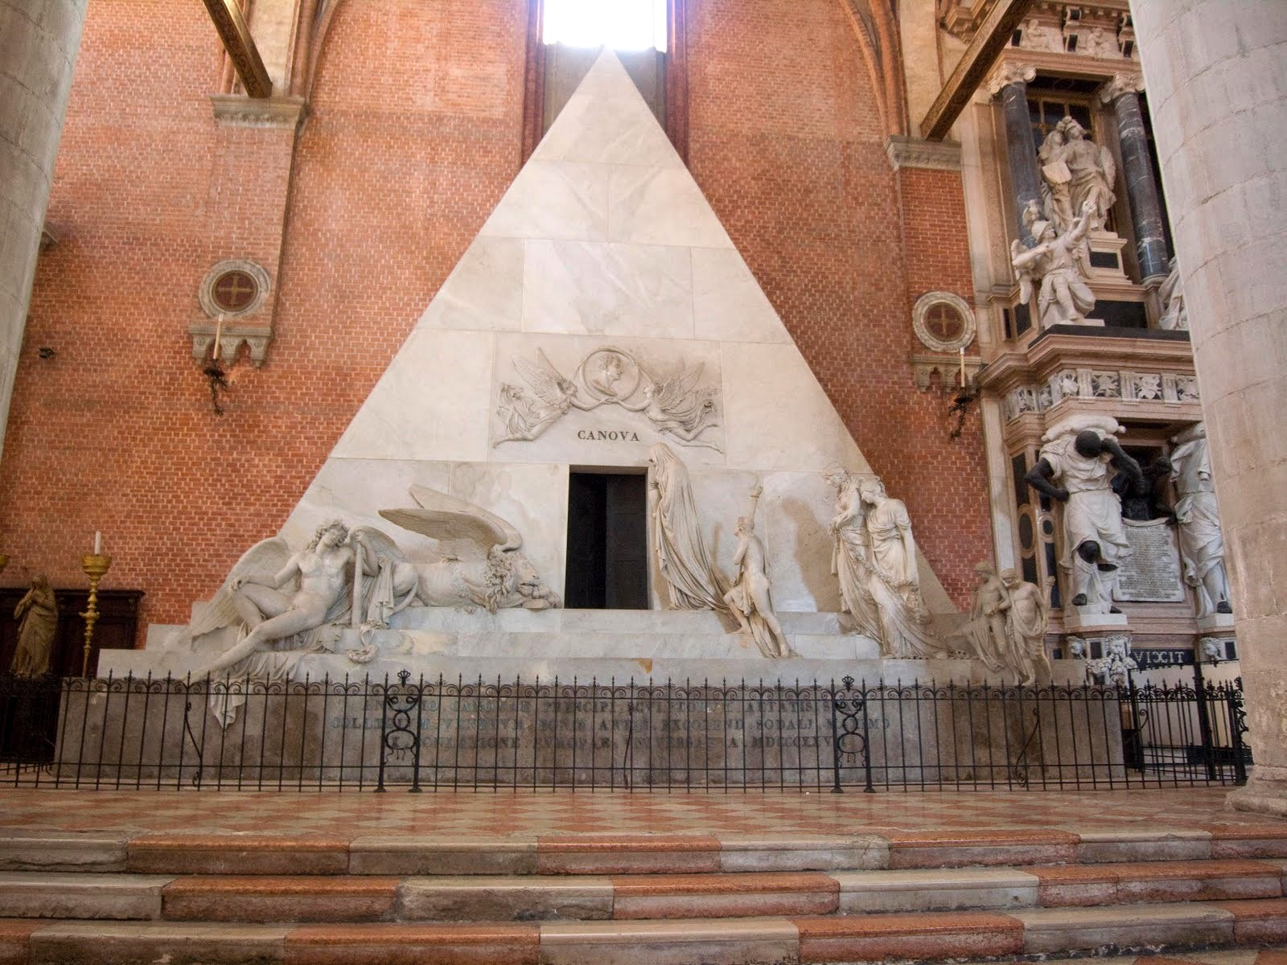
MAUSOLEO DA DUQUESA MARIA CRISTINA

Slide 32
BERTEL THORVALDSEN

Slide 33
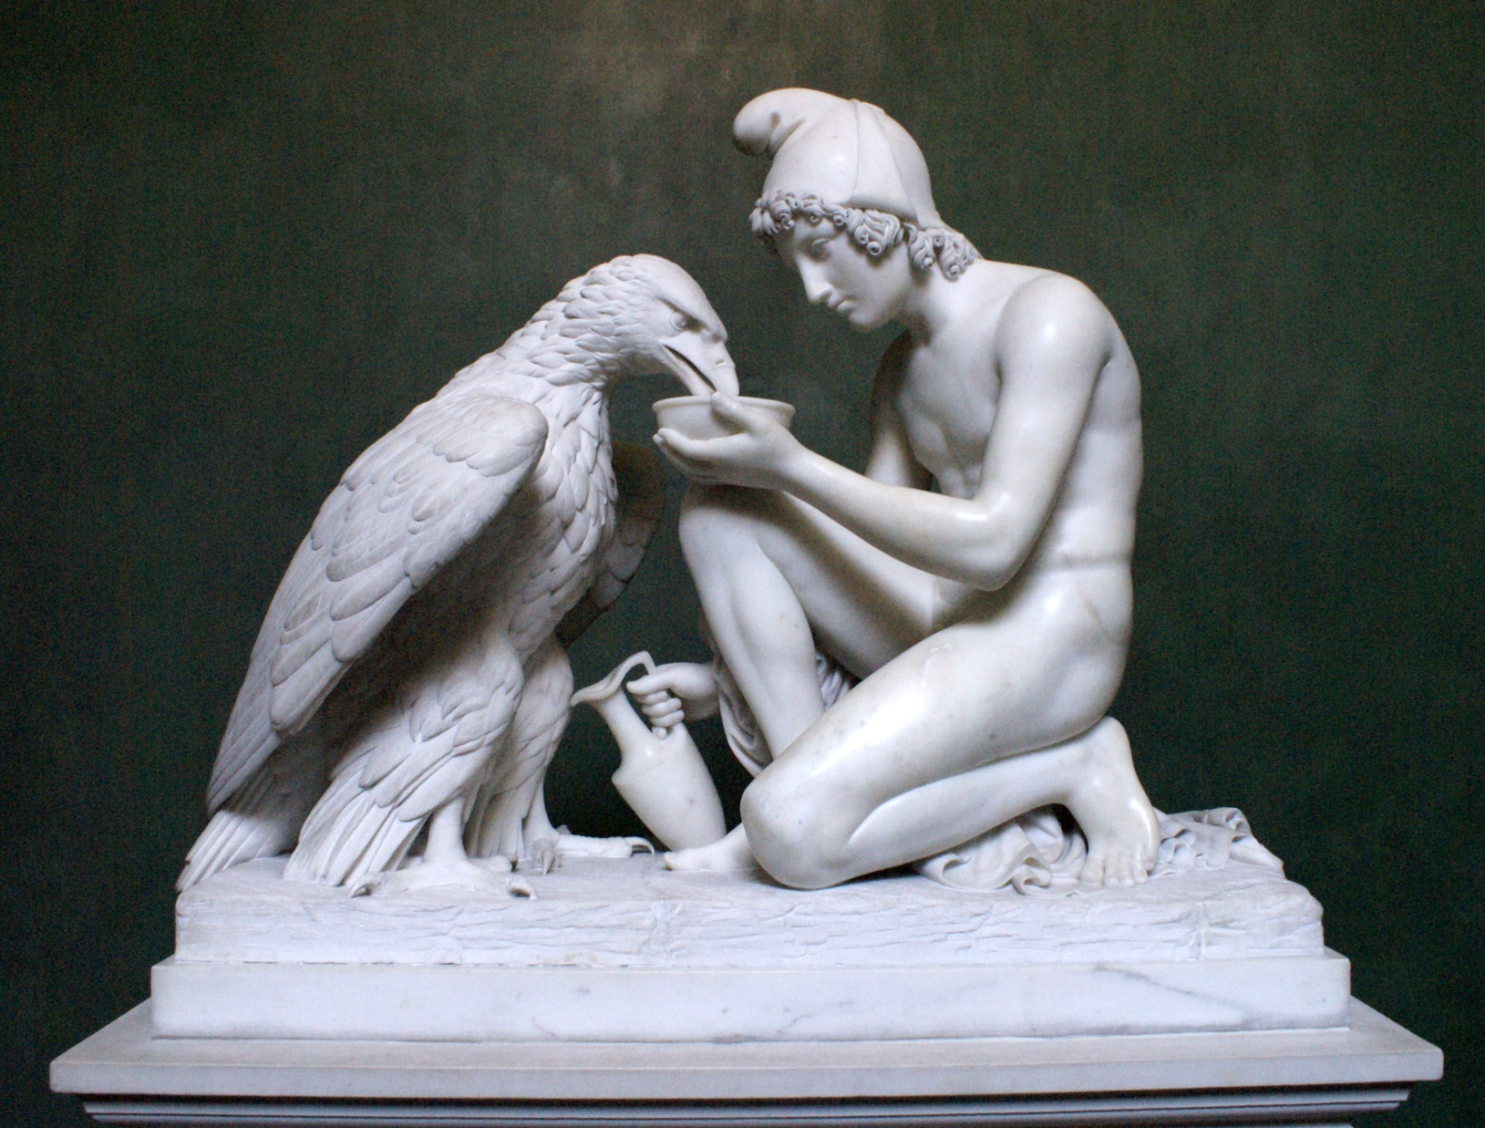
GANIMEDES E A AGUIA

Slide 34
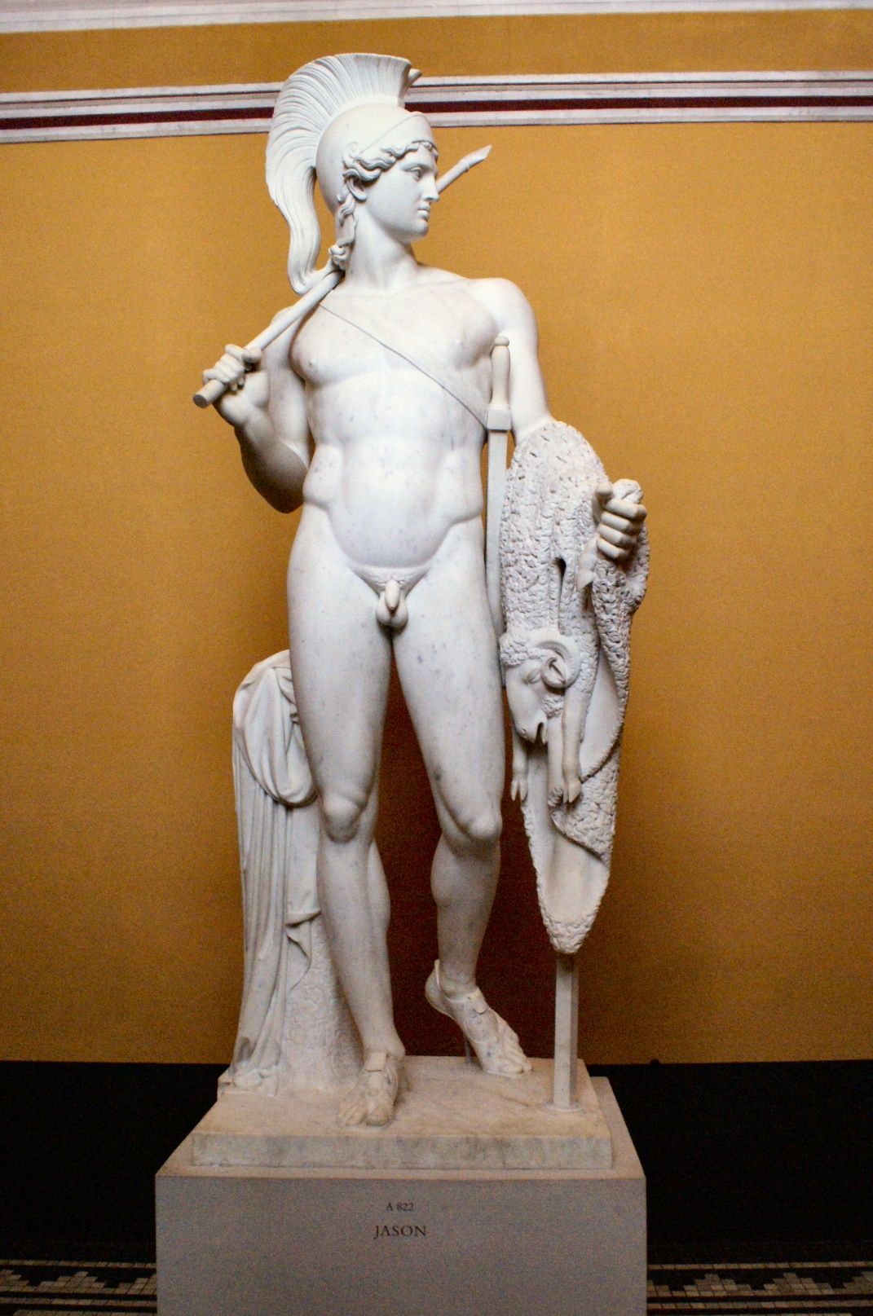
XASÓN E O VÉLARO DE OURO

Slide 35
PINTURA

Slide 36
J. L. DAVID

Slide 37
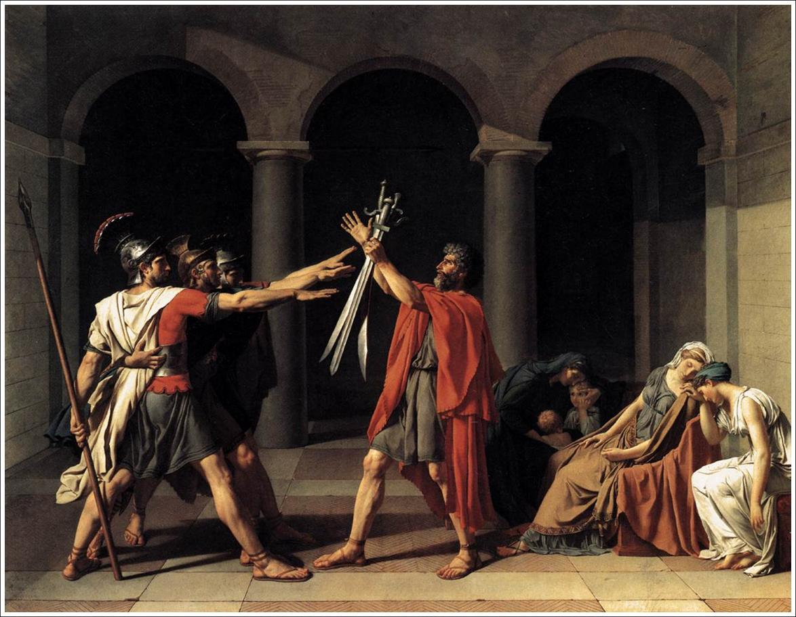
O XURAMENTO DOS HORACIOS

Slide 38
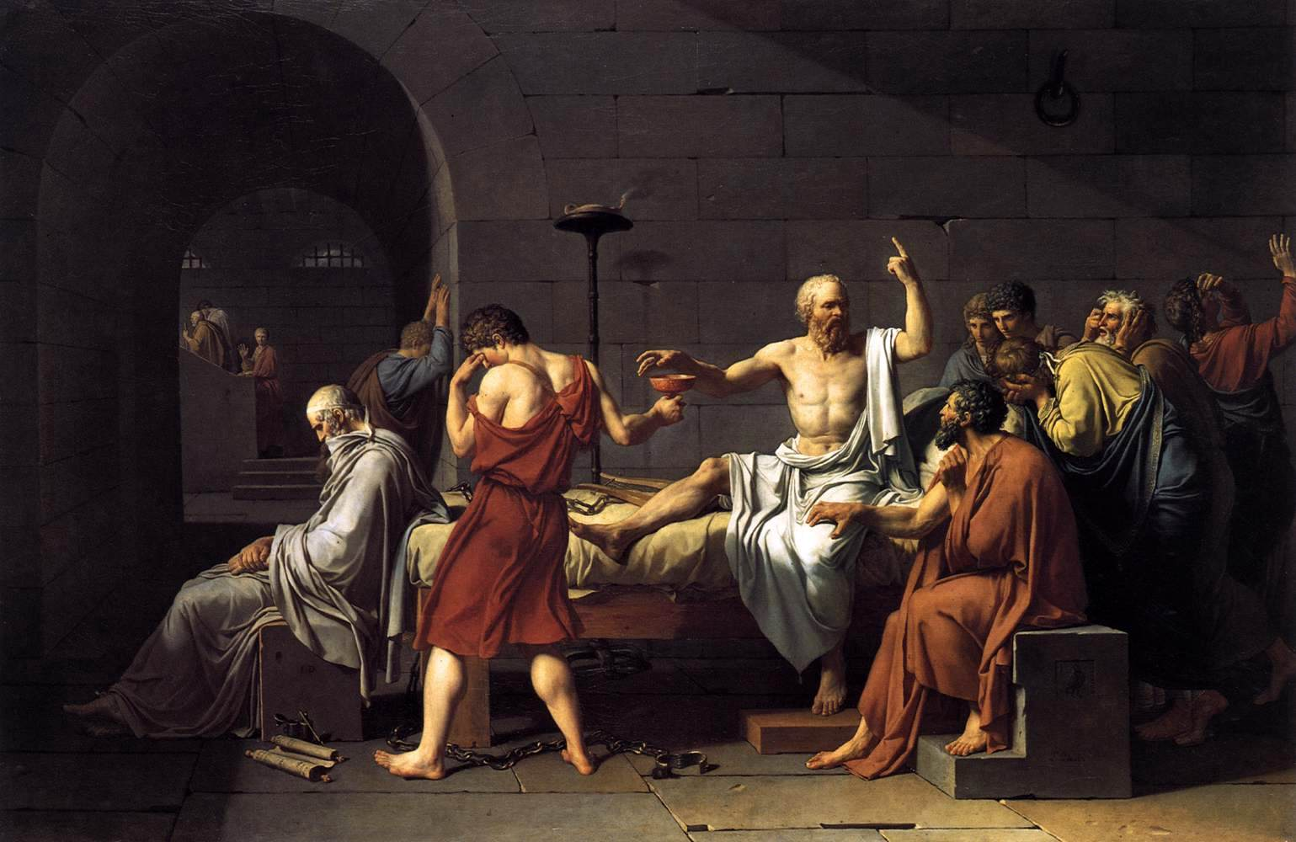
A MORTE DE SÓCRATES

Slide 39
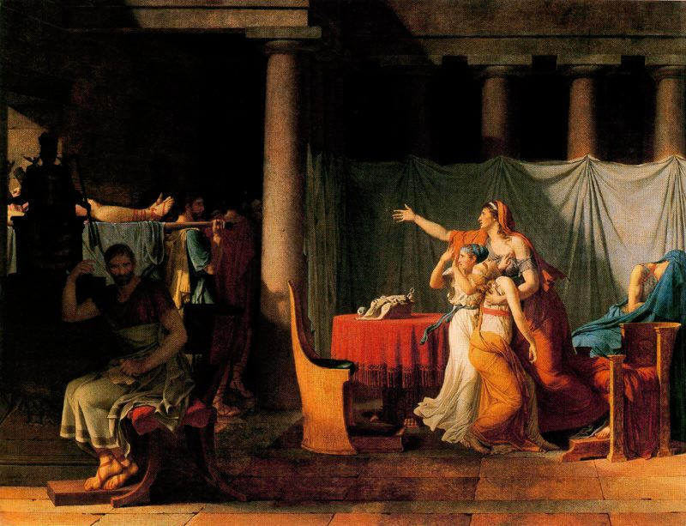
OS LICTORES LEVANDO A BRUTO OS CORPOS DOS SEUS FILLOS

Slide 40
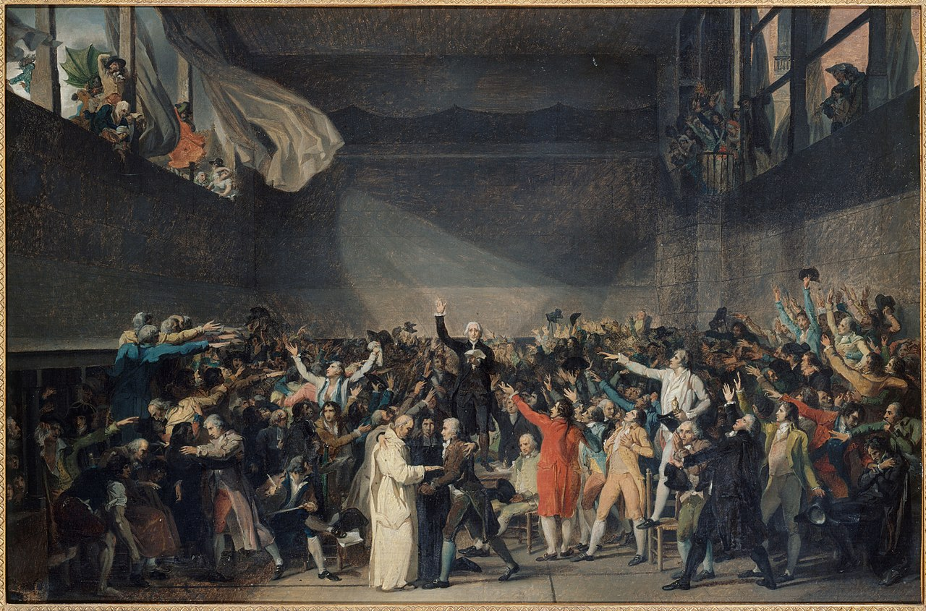
O XURAMENTO DO XOGO DA PELOTA

Slide 41
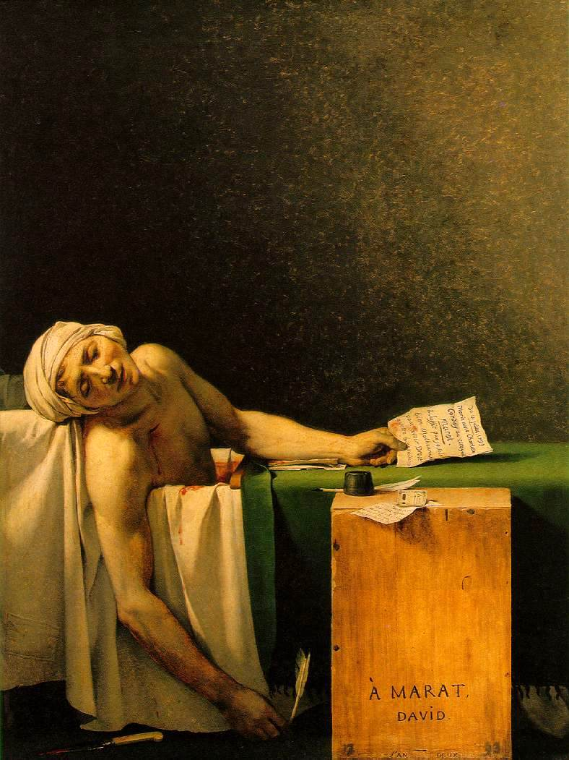
A MORTE DE MARAT

Slide 42
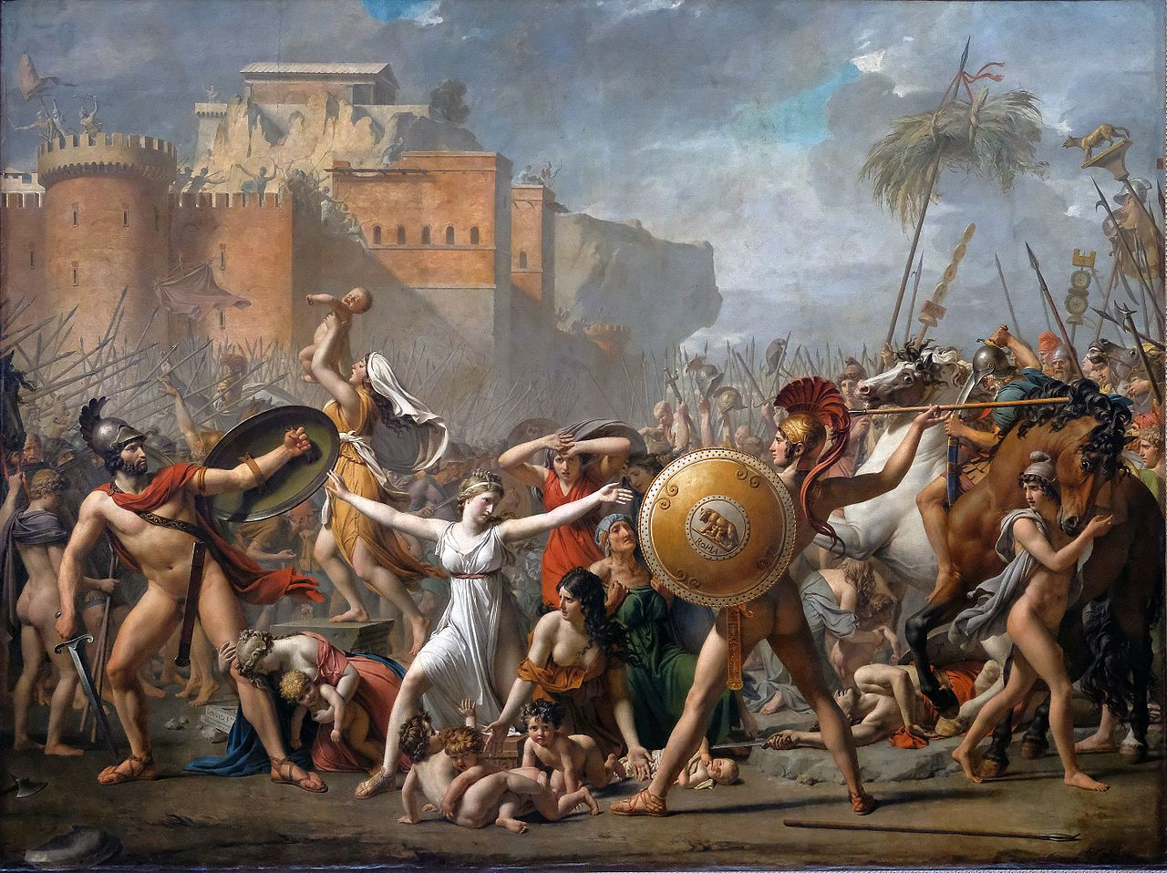
O RAPTO DAS SABINAS

Slide 43
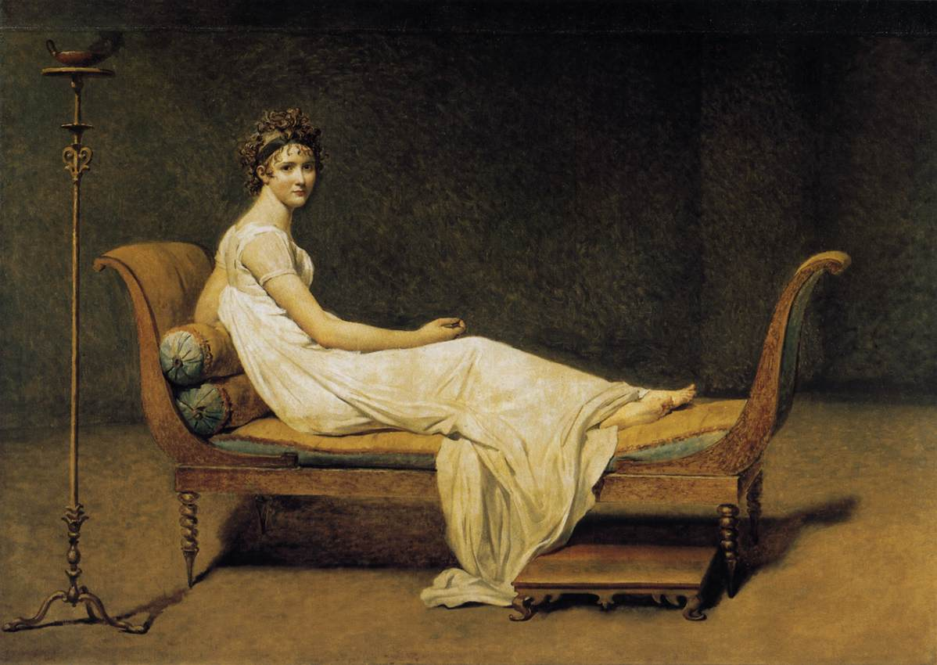
MADAME RECAMIER

Slide 44
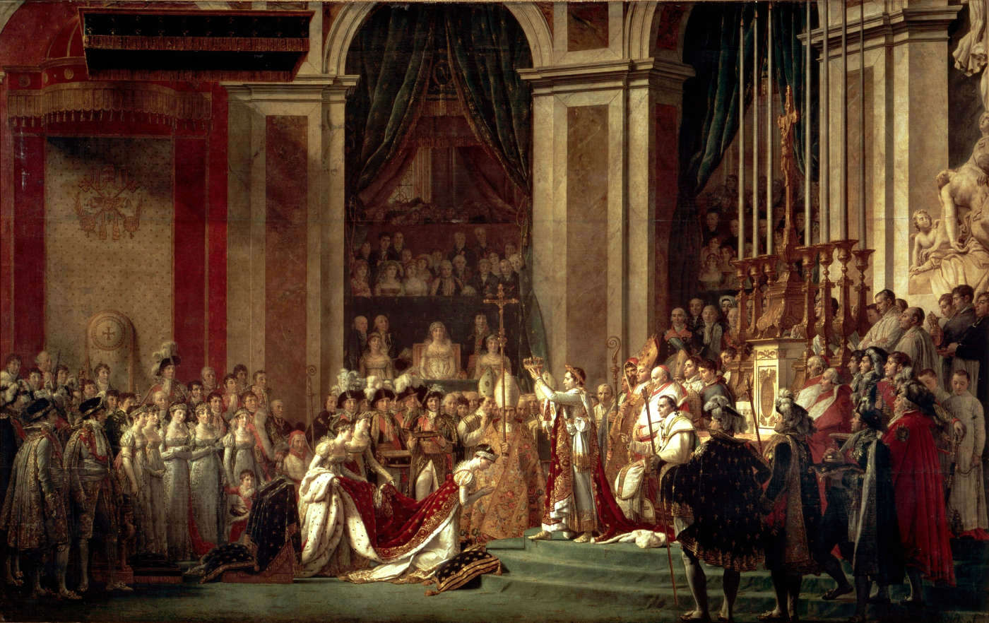
A COROACIÓN DE NAPOLEÓN

Slide 45
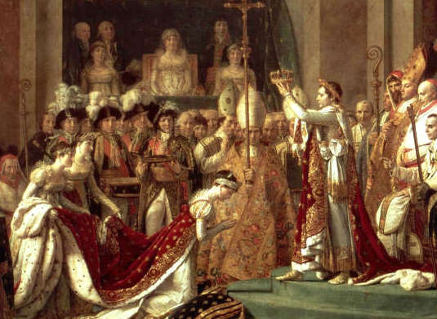

Slide 46
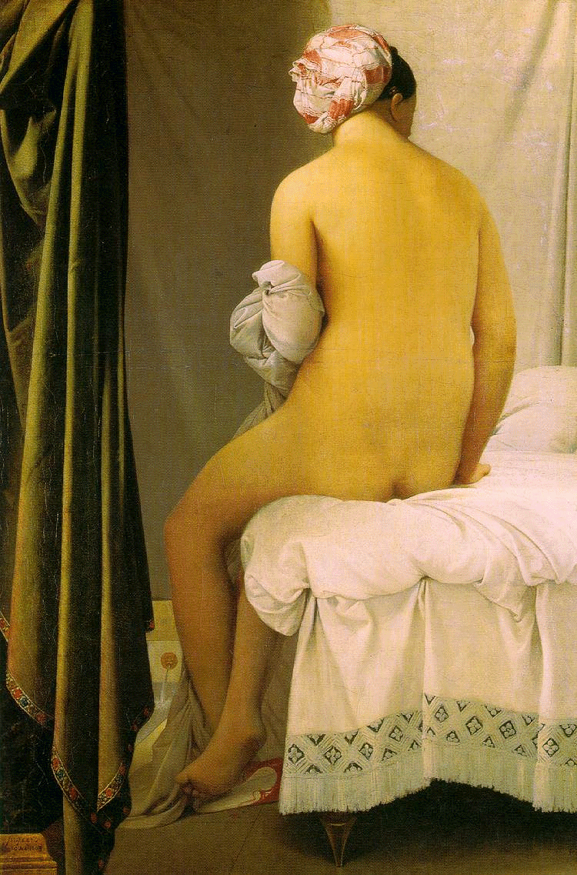
INGRES
–
A BAÑISTA DE VALPINÇON

Slide 47
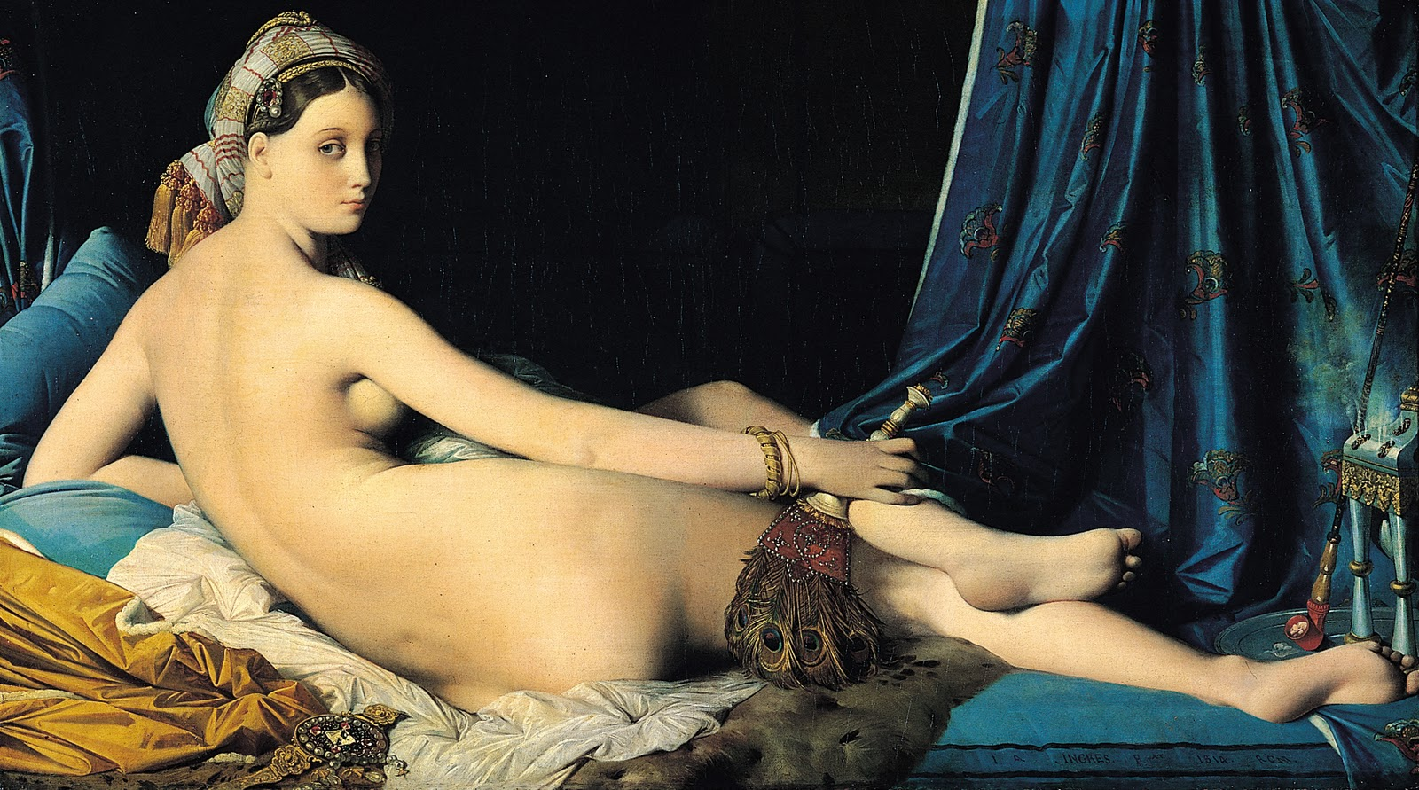
INGRES – A GRAN ODALISCA

Slide 48
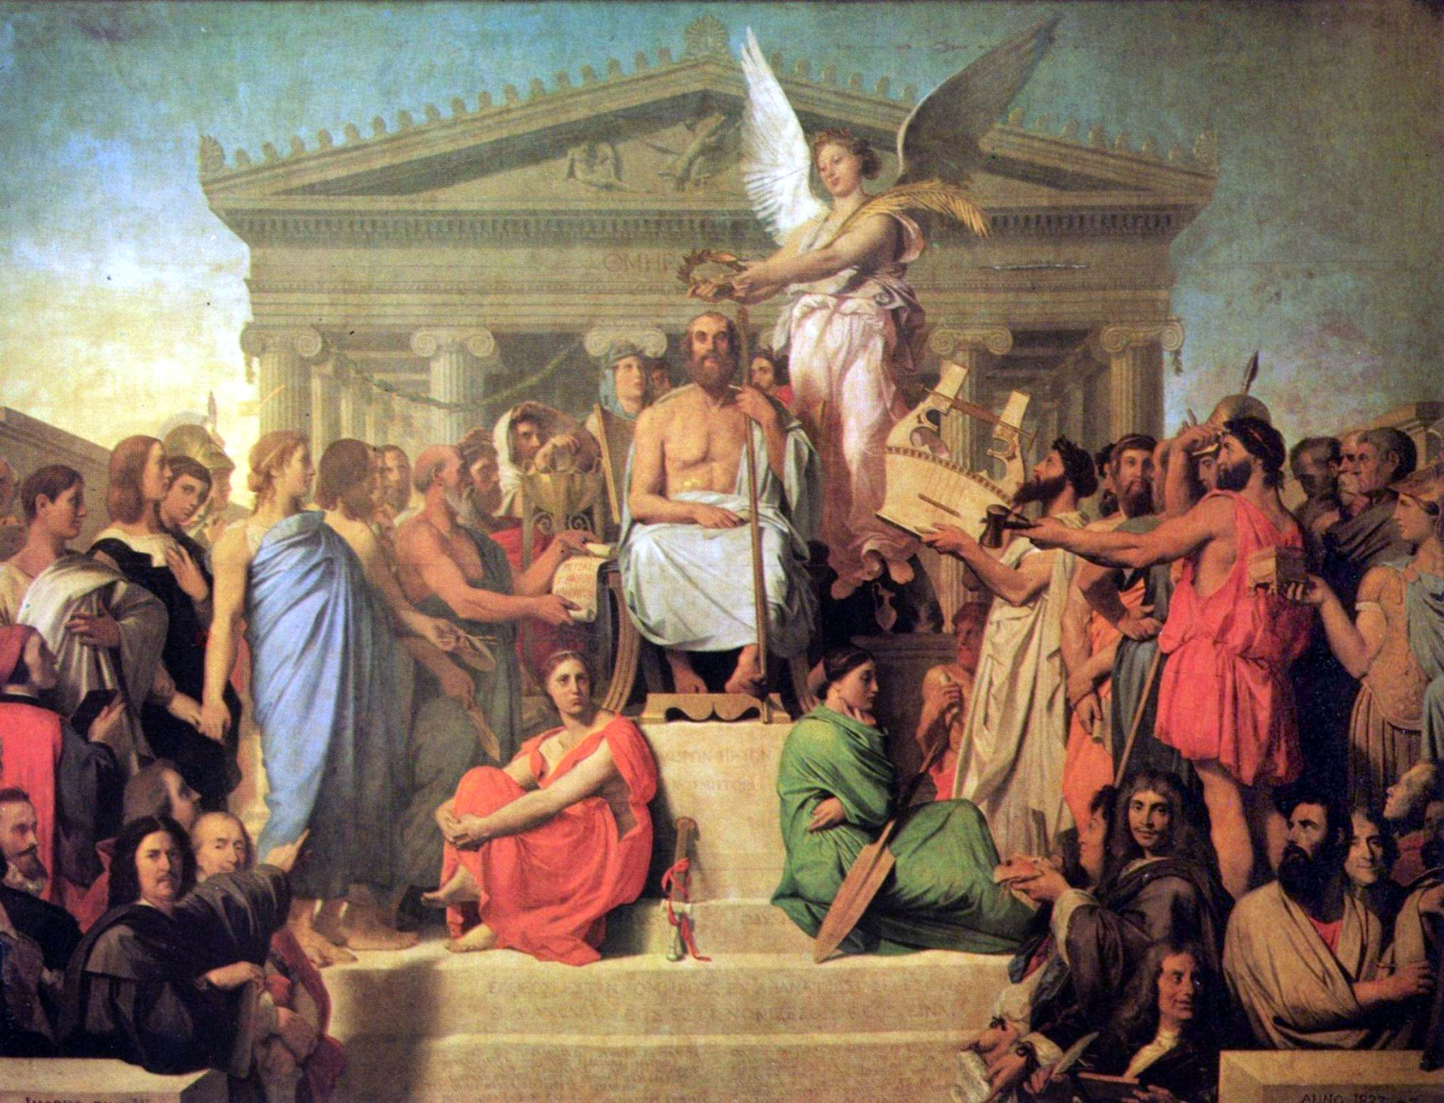
INGRES – A APOTEOSE DE HOMERO

Slide 49
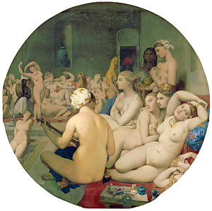
INGRES – O BAÑO TURCO

Slide 50
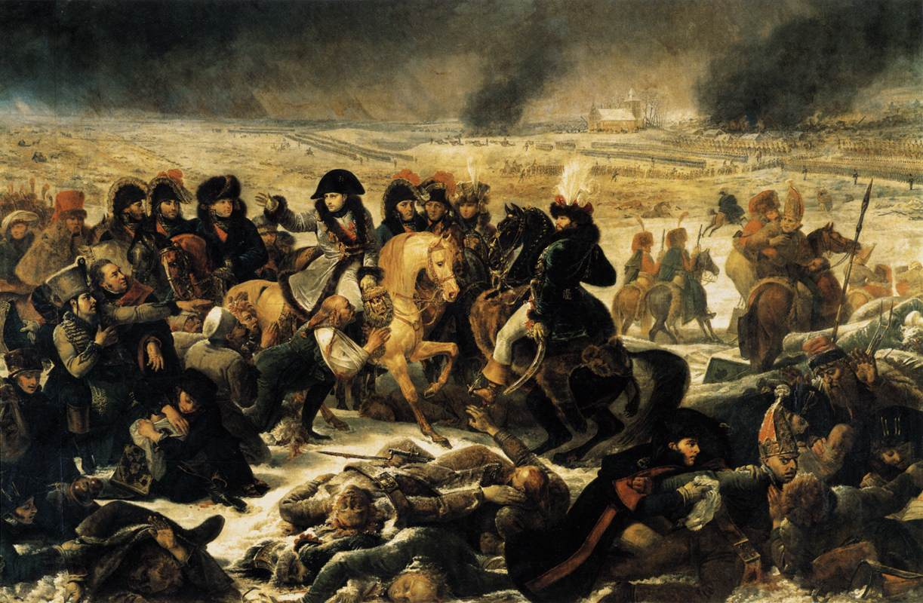
GROS
NAPOLEÓN NA BATALLA DE EYLAU

Slide 51
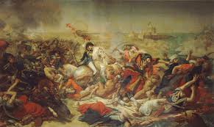
GROS – A BATALLA DE ABUKIR

Slide 52
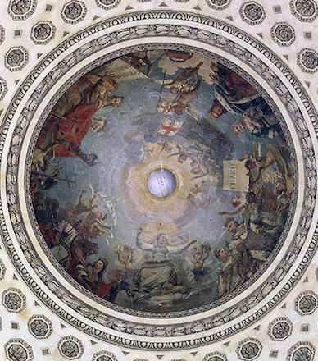
GROS
-
APOTEOSE DE SANTA XENOVEVA
–
PANTEÓN DE PARIS

Slide 53
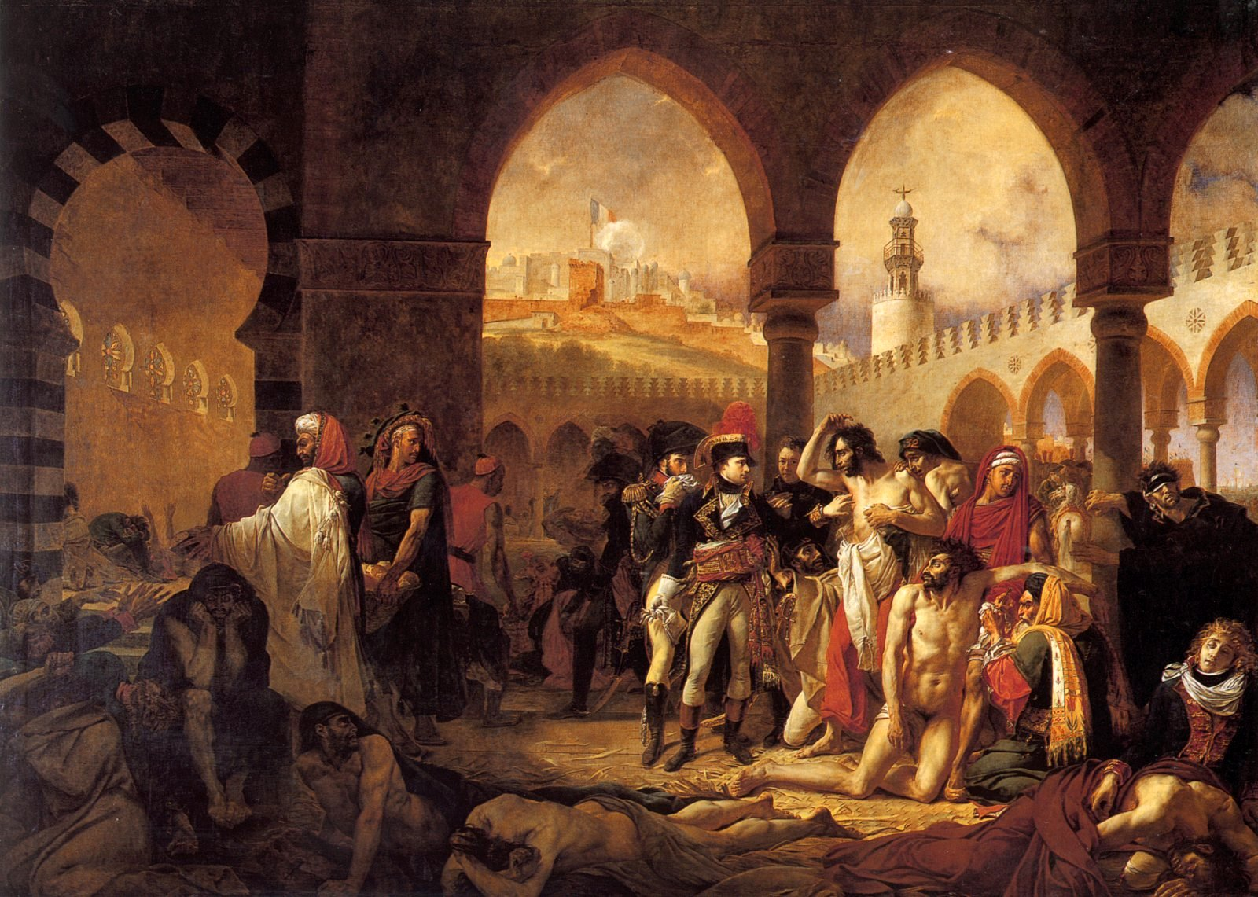
GROS - NAPOLEÓN VISITANDO AOS APESTADO DE JAFFA

Slide 54
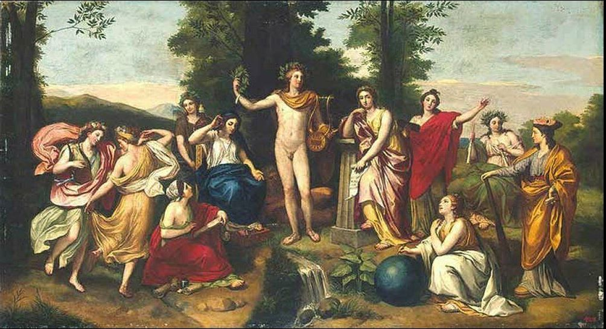
MENGS – O PARNASO

Slide 55
ESPAÑA

Slide 56
ARQUITECTURA

Slide 57
VENTURA RODRÍGUEZ

Slide 58
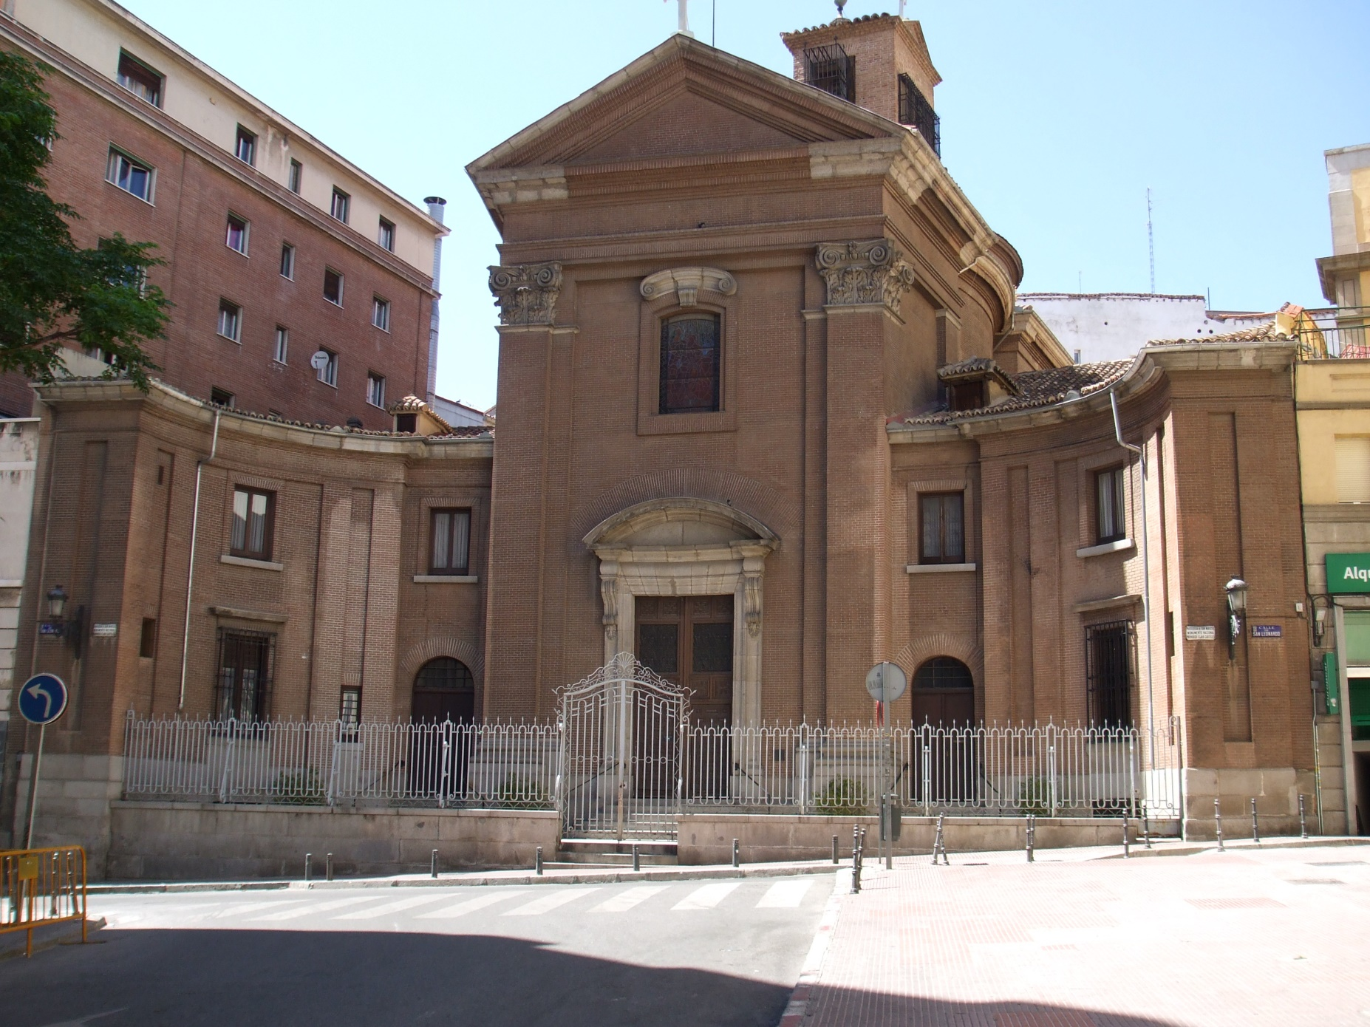
IGREXA DE SAN MARCOS - MADRID

Slide 59
FRANCISCO SABATINI

Slide 60
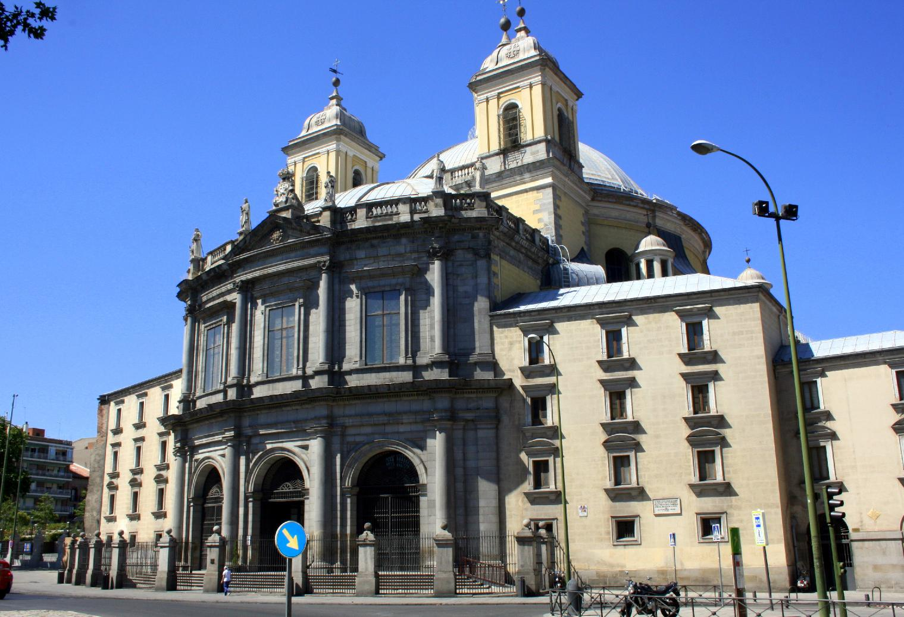
SAN FRANCISCO O GRANDE
MADRID

Slide 61
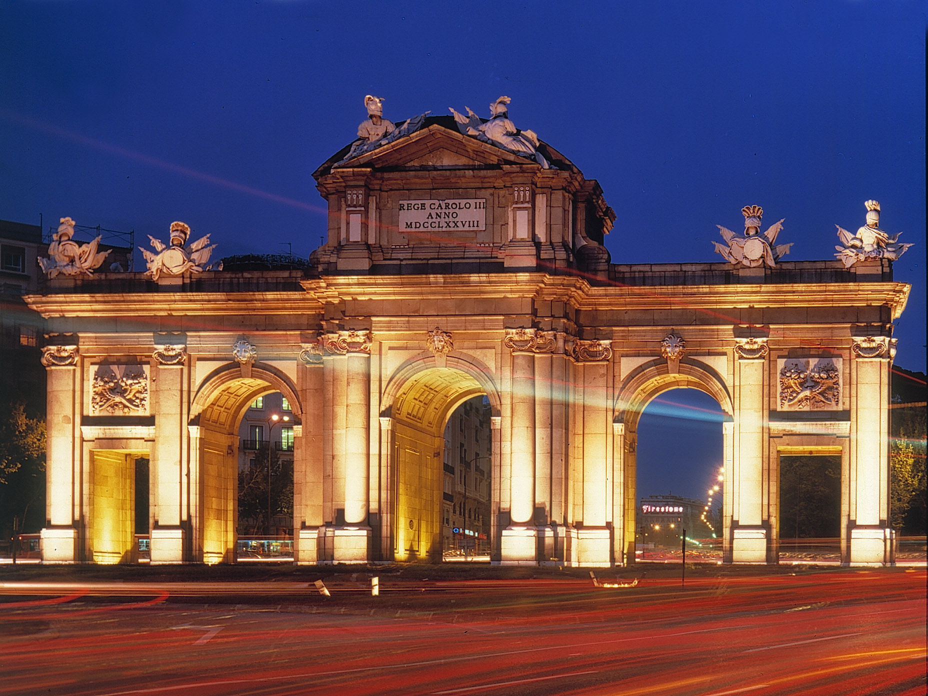
PORTA DE ALCALÁ

Slide 62
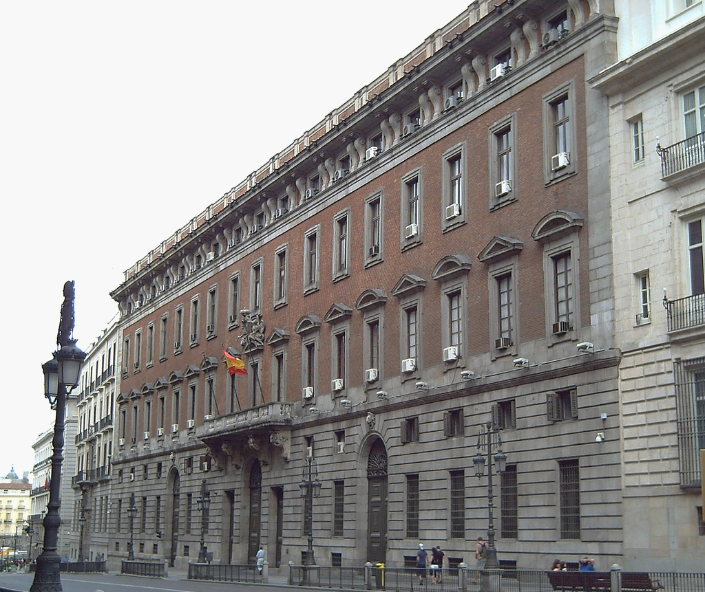
MINISTERIO DE FACENDA

Slide 63
JUAN DE VILLANUEVA

Slide 64

CASIÑA DE ARRIBA OU DO INFANTE
O ESCORIAL

Slide 65

ACADEMIA DE HISTORIA

Slide 66

PORTAS MONUMENTAIS DO XARDÍN BOTÁNICO - PORTA NORTE

Slide 67

PORTAS MONUMENTAIS DO XARDÍN BOTÁNICO - PORTA REAL

Slide 68

MUSEO DO PRADO

Slide 69


Slide 70

OBSERVATORIO ASTRONÓMICO

Slide 71

ISIDRO GONZÁLEZ VELÁZQUEZ –
CASIÑA DO LABRADOR - ARANXUEZ

Slide 72

ANTONIO LÓPEZ AGUADO
PORTA DE TOLEDO (MADRID)

Slide 73

SILVESTRE PÉREZ
FACHADA CONCELLO DONOSTI

Slide 74
ESCULTURA

Slide 75

FRANCISCO GUTIÉRREZ
FONTE DA CIBELES

Slide 76

VENTURA RODRÍGUEZ
FONTE DE NEPTUNO

Slide 77

JUAN ADÁN
VENUS DA ALAMEDA DE OSUNA

Slide 78


DAMIÁ CAMPENY – LUCRECIA MORTA

Slide 79

ÁLVAREZ CUBERO
O SITIO DE ZARAGOZA
(A DEFENSA DE ZARAGOZA)

Slide 80

ANTONI SOLÁ
DAOIZ E VELARDE

Slide 81
GALICIA

Slide 82
ARQUITECTURA

Slide 83

DOMINGO LOIS MONTEAGUDO
FACHADA DA ACIBECHERÍA
CATEDRAL SANTIAGO

Slide 84

SÁNCHEZ BORT
FACHADA CATEDRAL DE LUGO

Slide 85

IGREXA DE SAN XULIÁN
FERROL

Slide 86

LEMAUR – PAZO DE RAXOI

Slide 87
MIGUEL FERRO CAAVEIRO

Slide 88

CAPELA DA COMUÑÓN
CATEDRAL DE SANTIAGO

Slide 89

CAPELA DAS ÁNIMAS - SANTIAGO

Slide 90

UNIVERSIDADE DE SANTIAGO
FACULTADE XEOGRAFÍA E HISTORIA

Slide 91

MELCHOR DE PRADO MARIÑO
CONCATEDRAL DE VIGO

Slide 92
ESCULTURA

Slide 93

XOSÉ FERREIRO
CRISTO CRUCIFICADO
(SAN DOMINGOS DE BONAVAL)

